Slide 1
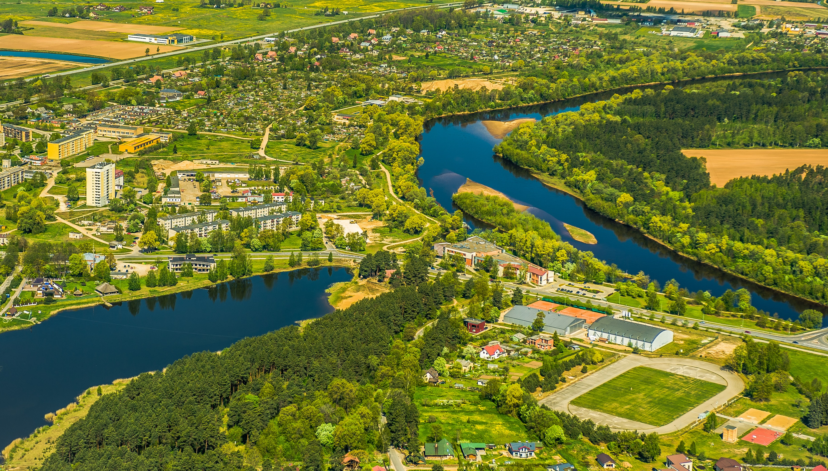
INFORMATĪVAIS ZIŅOJUMS PAR ĀDAŽU NOVADA CIEMU UN ĀDAŽU PILSĒTAS ROBEŽU IZMAIŅĀM TERITORIJAS PLĀNOJUMĀ
Attīstības komiteja, 13.11.2024.
Teritorijas plānošanas nodaļa: tpn@adazunovads.lv

Slide 2
KĀPĒC PAR TO ŠOBRĪD
Ādažu novada pašvaldības (turpmāk – Pašvaldība) dome 23.11.2022. pieņēma lēmumu Nr.558 “Par Ādažu novada teritorijas plānojuma izstrādes uzsākšanu”, saskaņā ar kuru uzsākta Ādažu novada teritorijas plānojuma 2025.-2037.gadam izstrāde un apstiprināts darba uzdevums (turpmāk – Darba uzdevums)
Darba uzdevuma 4.14.punktā noteikts:
Izvērtēt spēkā esošās pilsētas un ciemu robežas un sagatavot priekšlikumus izmaiņām, ja nepieciešams
Viedās administrācijas un reģionālās attīstības ministrija (iepriekšējais nosaukums – Vides aizsardzības un reģionālās attīstības ministrija) ir norādījusi uz nepieciešamību pārskatīt pilsētas un ciemu robežas kontekstā ar atbilstību normatīvajos aktos noteiktajiem kritērijiem

Slide 3
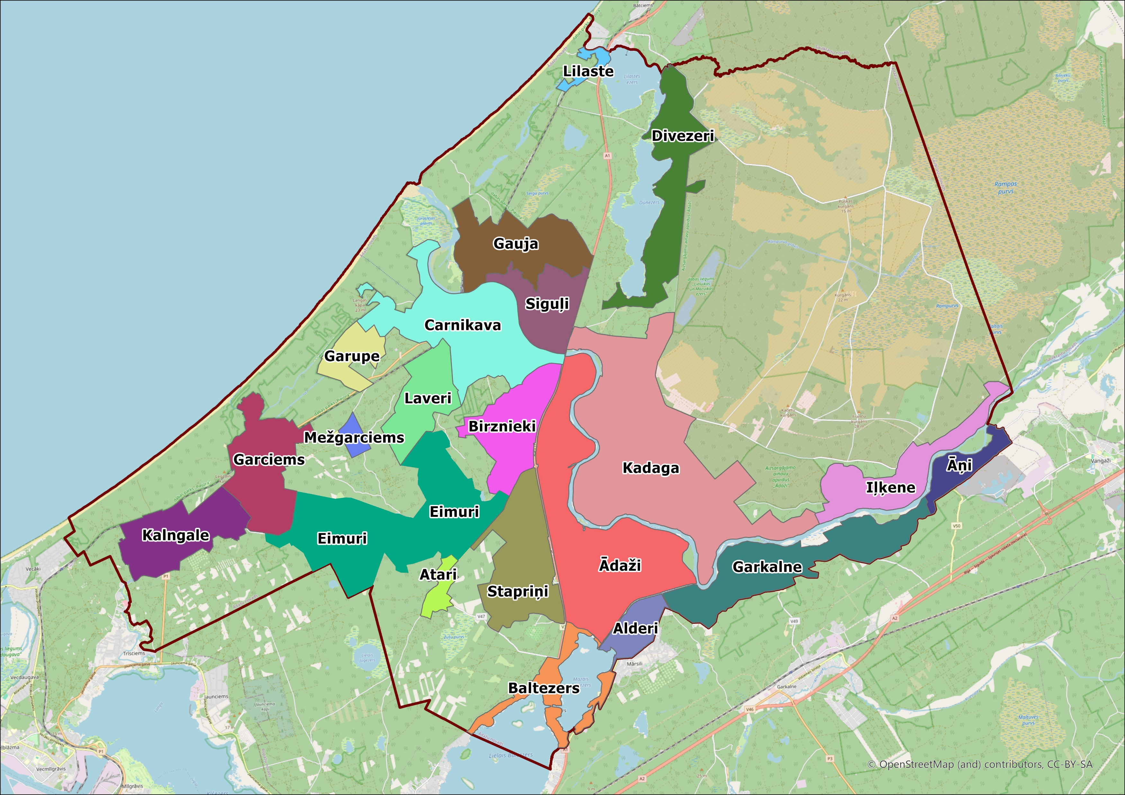
ĀDAŽU PILSĒTAS UN CIEMU ROBEŽAS ŠOBRĪD

Slide 4
PRIEKŠLIKUMI IZMAIŅĀM
TPN izstrādāti priekšlikumi, ņemot vērā normatīvajos aktos noteiktos kritērijus, inženiertīklu attīstību, saņemtos priekšlikumus teritorijas plānojuma īstenošanas gaitā konstatētās problēmas u.c.
Izskatīti un koriģēti Ūdenssaimniecības aglomerāciju darba grupā
Izskatīti un koriģēti pašvaldības struktūrvienību speciālistu darba grupā
Apspriesti ar ciemu iedzīvotājiem APN organizētajās sanāksmēs par ciemu attīstību
Konsultācijas ar atsevišķām institūcijām

Slide 5
KAS IR PILSĒTA UN KĀ NOSAKA ROBEŽAS
Administratīvo teritoriju un apdzīvoto vietu likums:
5. pants. Novada teritoriālais iedalījums
(1) Novada teritoriju iedala šādās vienībās:
1) pilsētās;
2) pagastos.
(2) Novadu teritoriālā iedalījuma vienības nosaka Saeima šā likuma pielikumā.
Ādažu novadā ietilpst Ādažu pagasts, Ādažu pilsēta (pilsētas statuss no 1.07.2022.) un Carnikavas pagasts
6. pants. Administratīvo teritoriju un novada teritoriālā iedalījuma vienību robežas
(3) Novada teritoriālā iedalījuma vienību robežas nosaka novada dome, ciktāl netiek grozīta novada robeža un netiek būtiski mainīta teritoriālā iedalījuma vienības platība.

Slide 6
KAS IR PILSĒTA UN KĀ NOSAKA ROBEŽAS
Ministru kabineta 15.06.2021. noteikumi Nr. 386
Administratīvā centra, ciema un pilsētas statusa maiņas, kā arī administratīvās teritorijas, novada teritoriālā iedalījuma un ciemu robežu noteikšanas, grozīšanas un aktualizēšanas noteikumi
4. Pašvaldība var ierosināt šādus grozījumus par administratīvā centra maiņu un administratīvo teritoriju un apdzīvoto vietu iedalījuma un apdzīvotu vietu statusa izmaiņām:
4.1. grozījumus apdzīvotu vietu iedalījumā vai robežās:
4.1.1. piešķirt vai atcelt ciema statusu;
4.1.2. grozīt ciema robežu;
4.1.3. grozīt pilsētas robežu;
13. Administratīvās teritorijas un novada teritoriālā iedalījuma vienības robežu pa sauszemi, ūdenstecēm un ūdenstilpēm veido pa zemes vienību robežām, kas sakrīt ar blakus esošās administratīvās teritorijas vai novada teritoriālā iedalījuma zemes vienību robežām.
17. Ciema statusu piešķir un atceļ, ciema robežas nosaka, kā arī ciema un novada pilsētas robežas groza pašvaldība, apstiprinot teritorijas plānojumu, izņemot gadījumus, kas noteikti šo noteikumu IV nodaļā. Veidojot jaunus ciemus un grozot ciemu robežas, jaunveidojamo ciema teritoriju vai grozīto ciema daļas teritoriju nosaka un groza ne tuvāk par valsts autoceļu aizsargjoslu platumu lauku apvidos, izņemot gadījumus, kad ciema robeža jau atrodas abpus valsts autoceļam.

Slide 7
KĀPĒC PAR TO ŠOBRĪD
Ministru kabineta noteikumu Nr. 420 «Vispārīgie teritorijas plānošanas, izmantošanas un apbūves
noteikumi» 61. punkts:
Plānojot jaunus ciemus un pilsētas vai esošo pilsētu vai ciemu teritoriju paplašināšanu, tos veido kompleksus, kompaktus un pašpietiekamus, paredzot:
61.1. transporta infrastruktūras risinājumus, kas nodrošina iekšējā ielu tīkla optimālu sasaisti ar ārējo autoceļu
tīklu;
61.2. inženiertehniskās apgādes nodrošinājumu;
61.3. daudzveidīgu teritorijas izmantošanu ar iespējām nodrošināt iedzīvotājiem nepieciešamo pakalpojumu
apjomu, tai skaitā pirmsskolas un pamatskolas izglītību, veselības un sociālo aprūpi, ikdienā nepieciešamo
pārtikas preču iegādi, kā arī citus pakalpojumus;
61.4. teritorijas sasniedzamību ar sabiedrisko transportu un vietas mērogam atbilstošu mobilitāti, kurā prioritāte
ir gājējiem un velotransportam;
61.5. teritorijas pārvaldības nodrošinājumu (piemēram, ielu un inženiertīklu uzturēšanu un apsaimniekošanu, kā
arī atkritumu savākšanu);
61.6. publiskiem mērķiem paredzētās teritorijas;
61.7. publisko ārtelpu, tai skaitā publiski pieejamas rekreācijas, dabas un apstādījumu teritorijas.

Slide 8
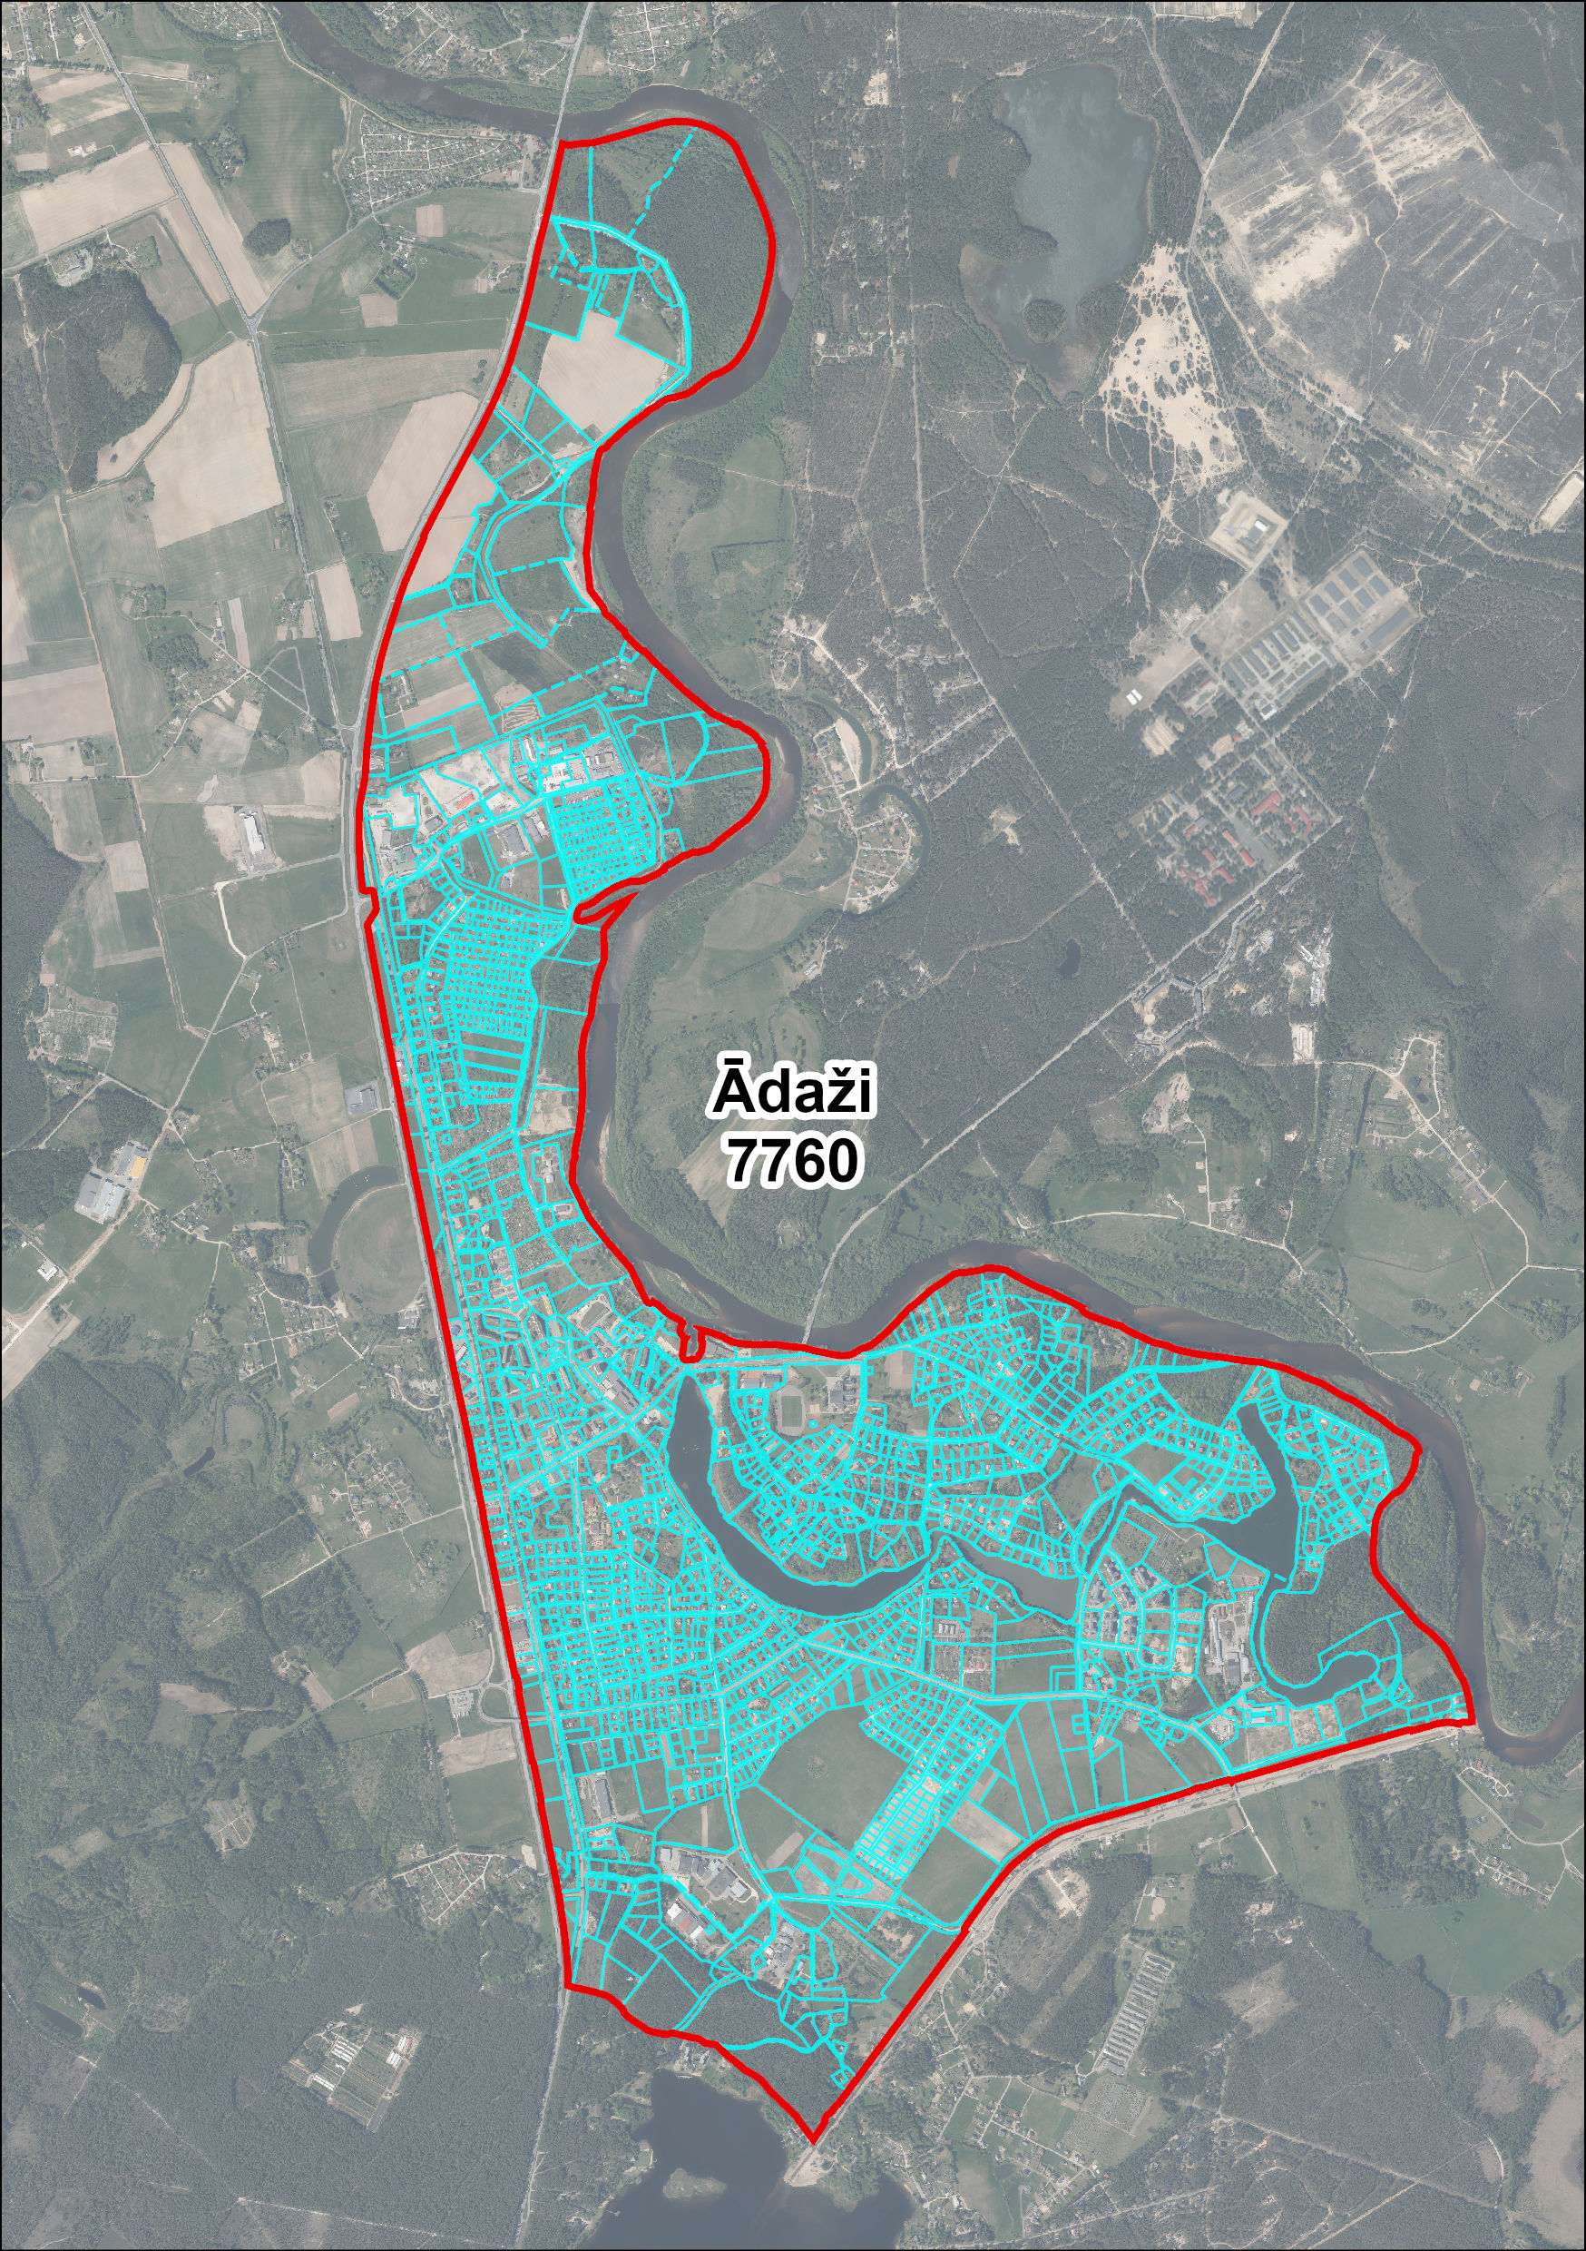
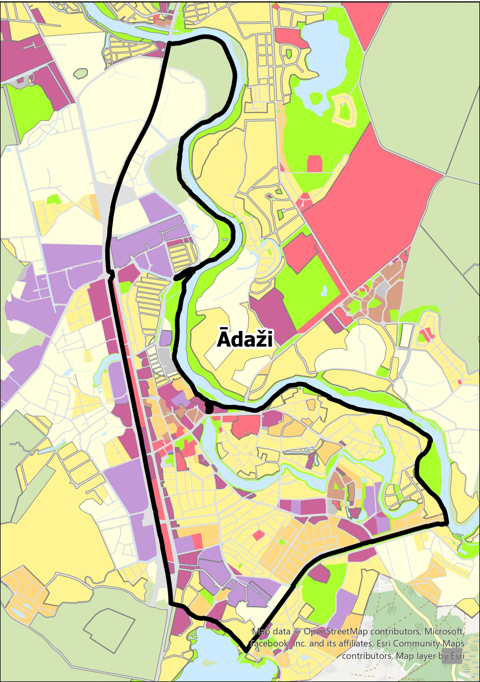
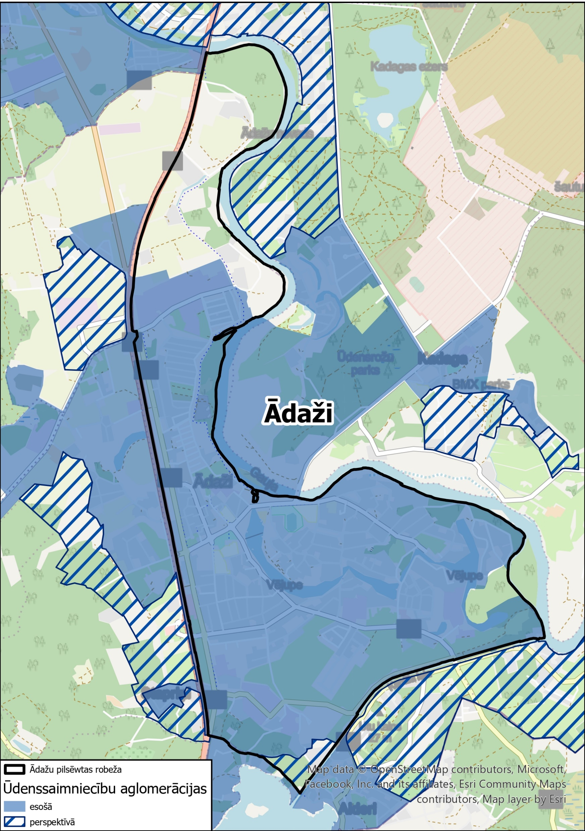
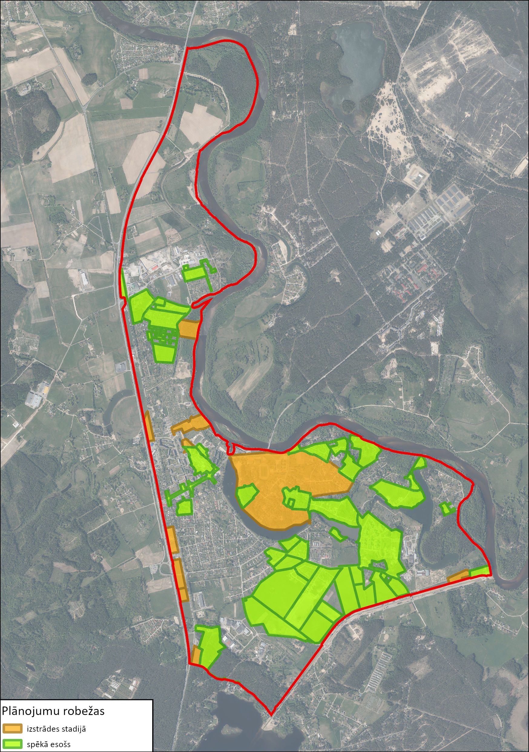
ĀDAŽU PILSĒTAS ROBEŽA ŠOBRĪD

Slide 9
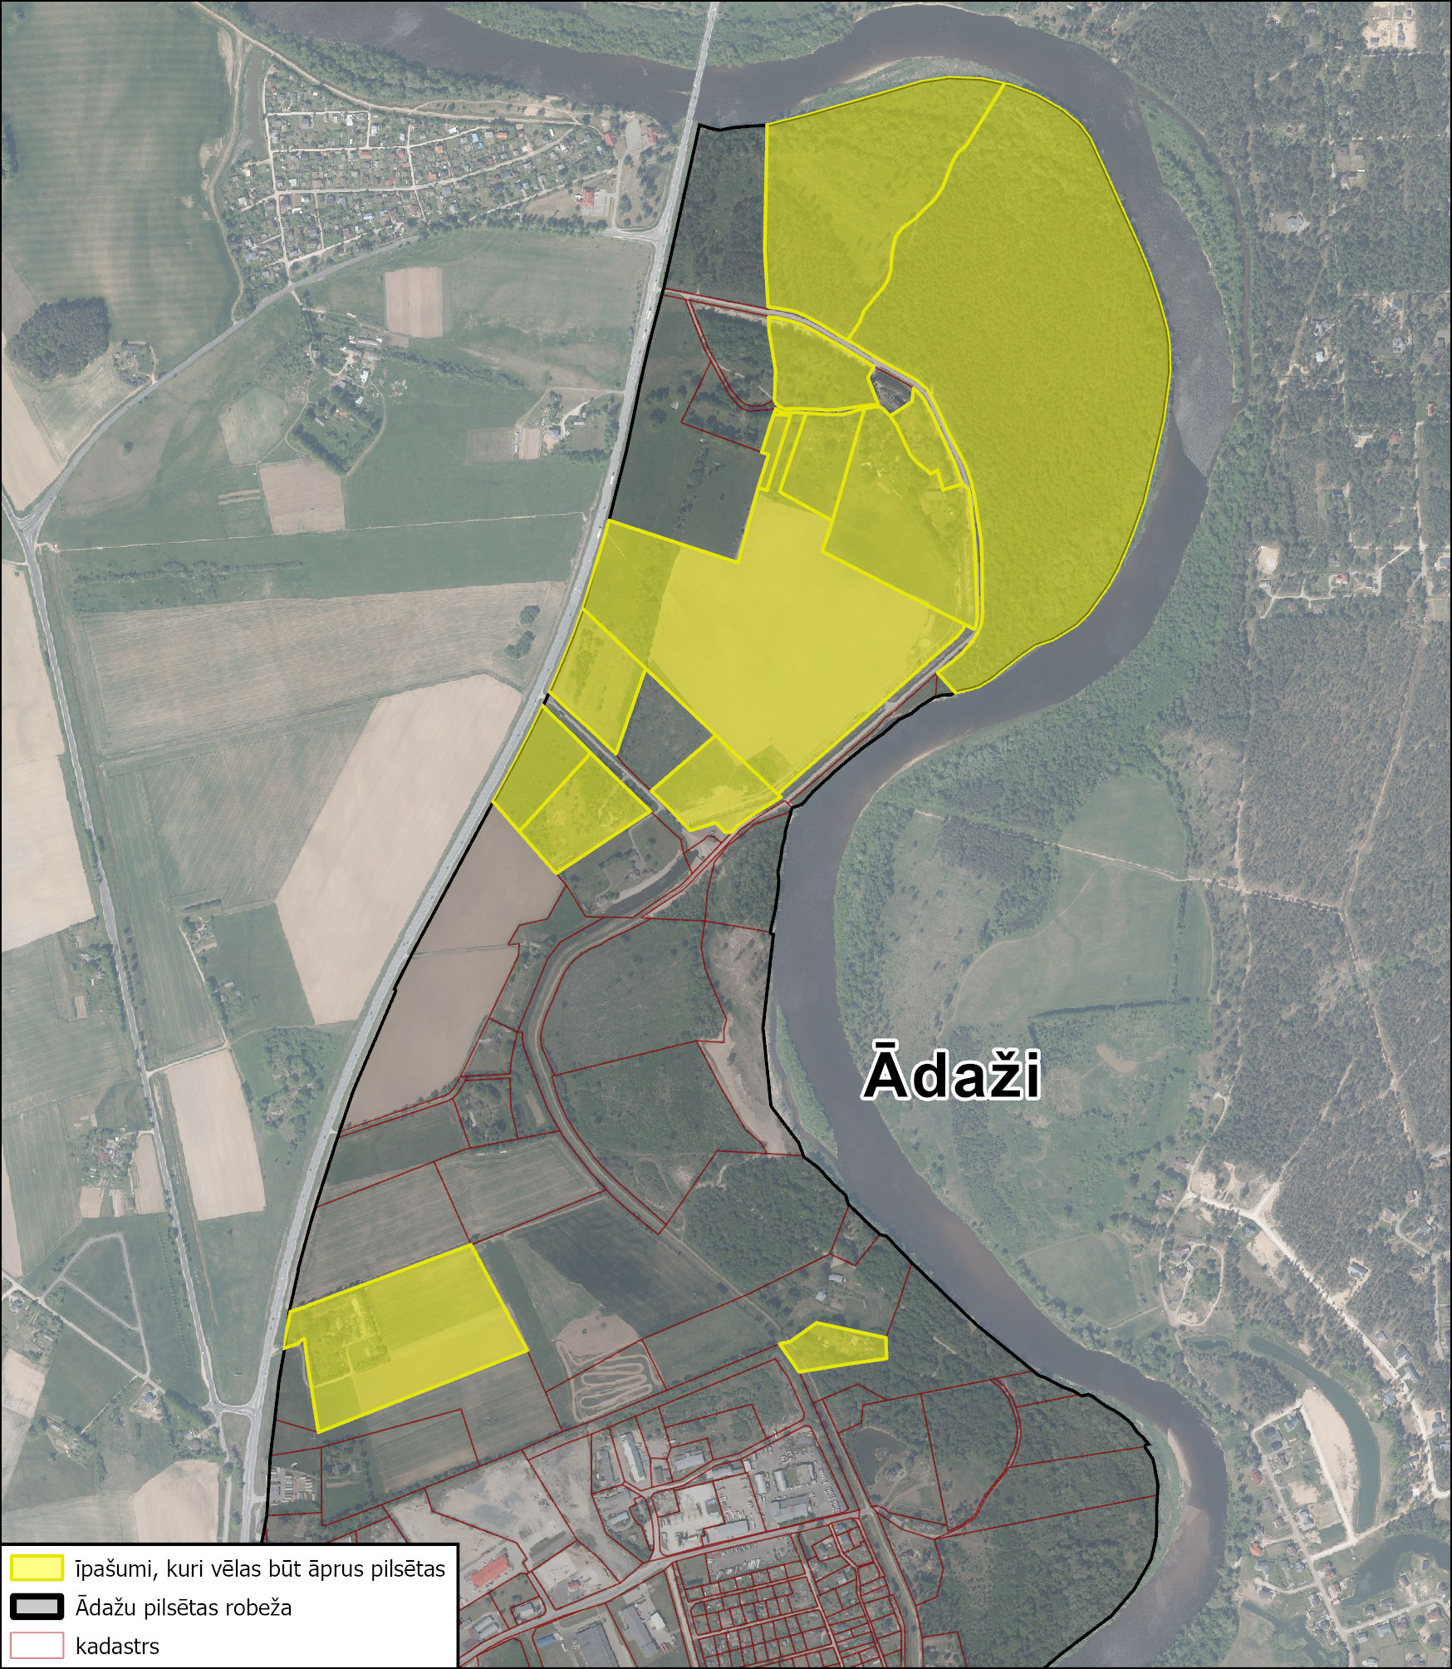
PILSĒTAS ROBEŽAS TURPMĀK
Par Ādažu pilsētas robežas izmaiņām saņemti iesniegumi no zemes īpašniekiem ar lūgumu izslēgt tos no pilsētas robežām
Plašākai viedokļu noskaidrošanai rakstiski uzrunāti arī citi zemes īpašnieki uz ziemeļiem no Muižas ielas industriālās zonas

Slide 10
PILSĒTAS ROBEŽAS TURPMĀK - PRIEKŠLIKUMI
Izslēgt no pilsētas teritorijas lauksaimniecības un mežu teritorijas, kurās pārskatāmā nākotnē nav plānota inženiertīklu attīstība un apbūve
Atbilstoši Ādažu novada un Rīgas plānošanas reģiona ilgtspējīgas attīstības stratēģijām jaunu apbūvi plānot kompaktu, pie esošām vai plānotām komunikācijām, neapbūvēt mežus un dabiskas pļavas
Plānojot jaunu apbūvi, paredzēt publiskās ārtelpas un pakalpojumu zonu veidošanu
Pilsētas attīstību ziemeļu virzienā ierobežo A1 autoceļš, kura attīstībai rezervēta teritorija un trokšņu līmeņa pārsniegšana nepieļauj dzīvojamās apbūves attīstību pie tā

Slide 11
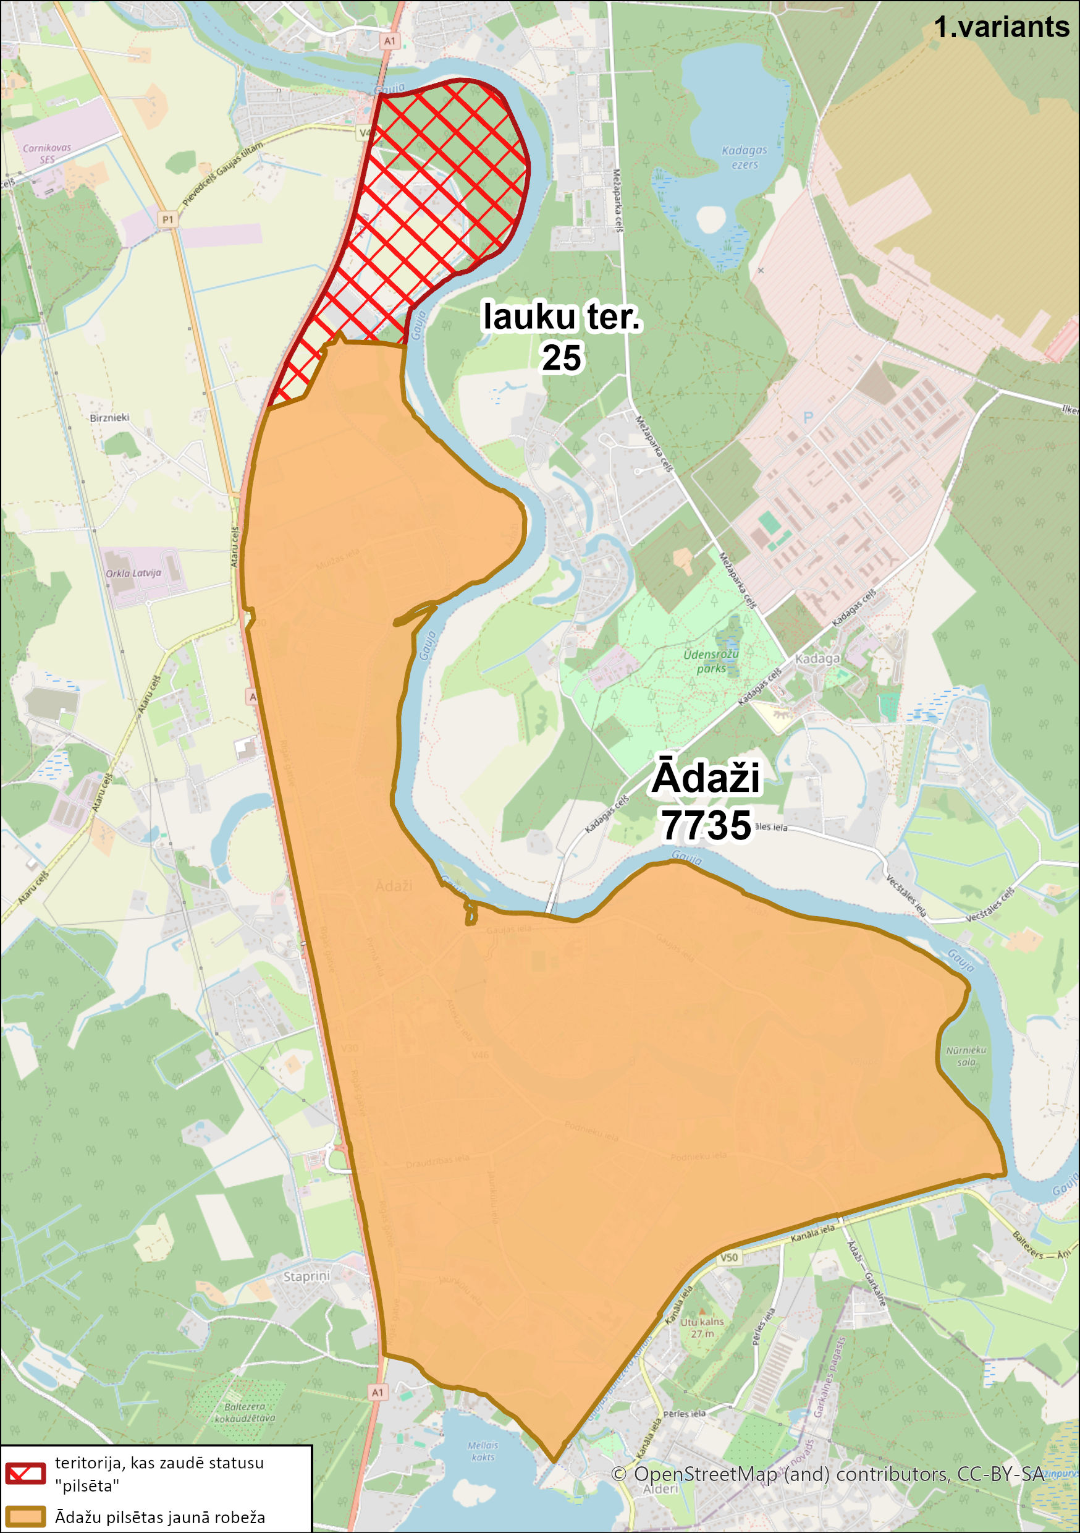
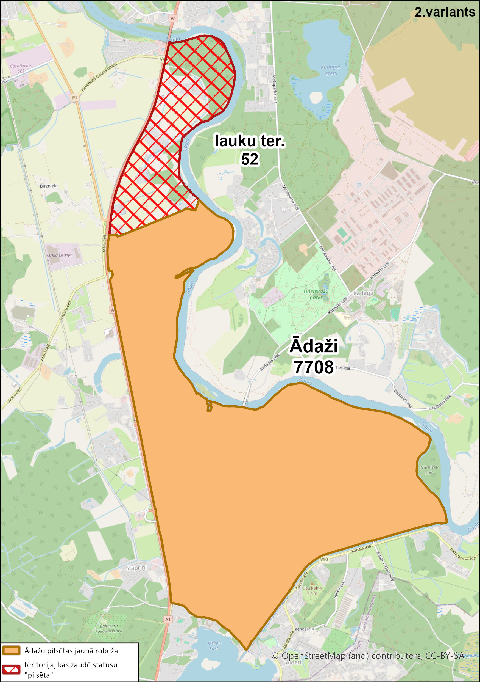
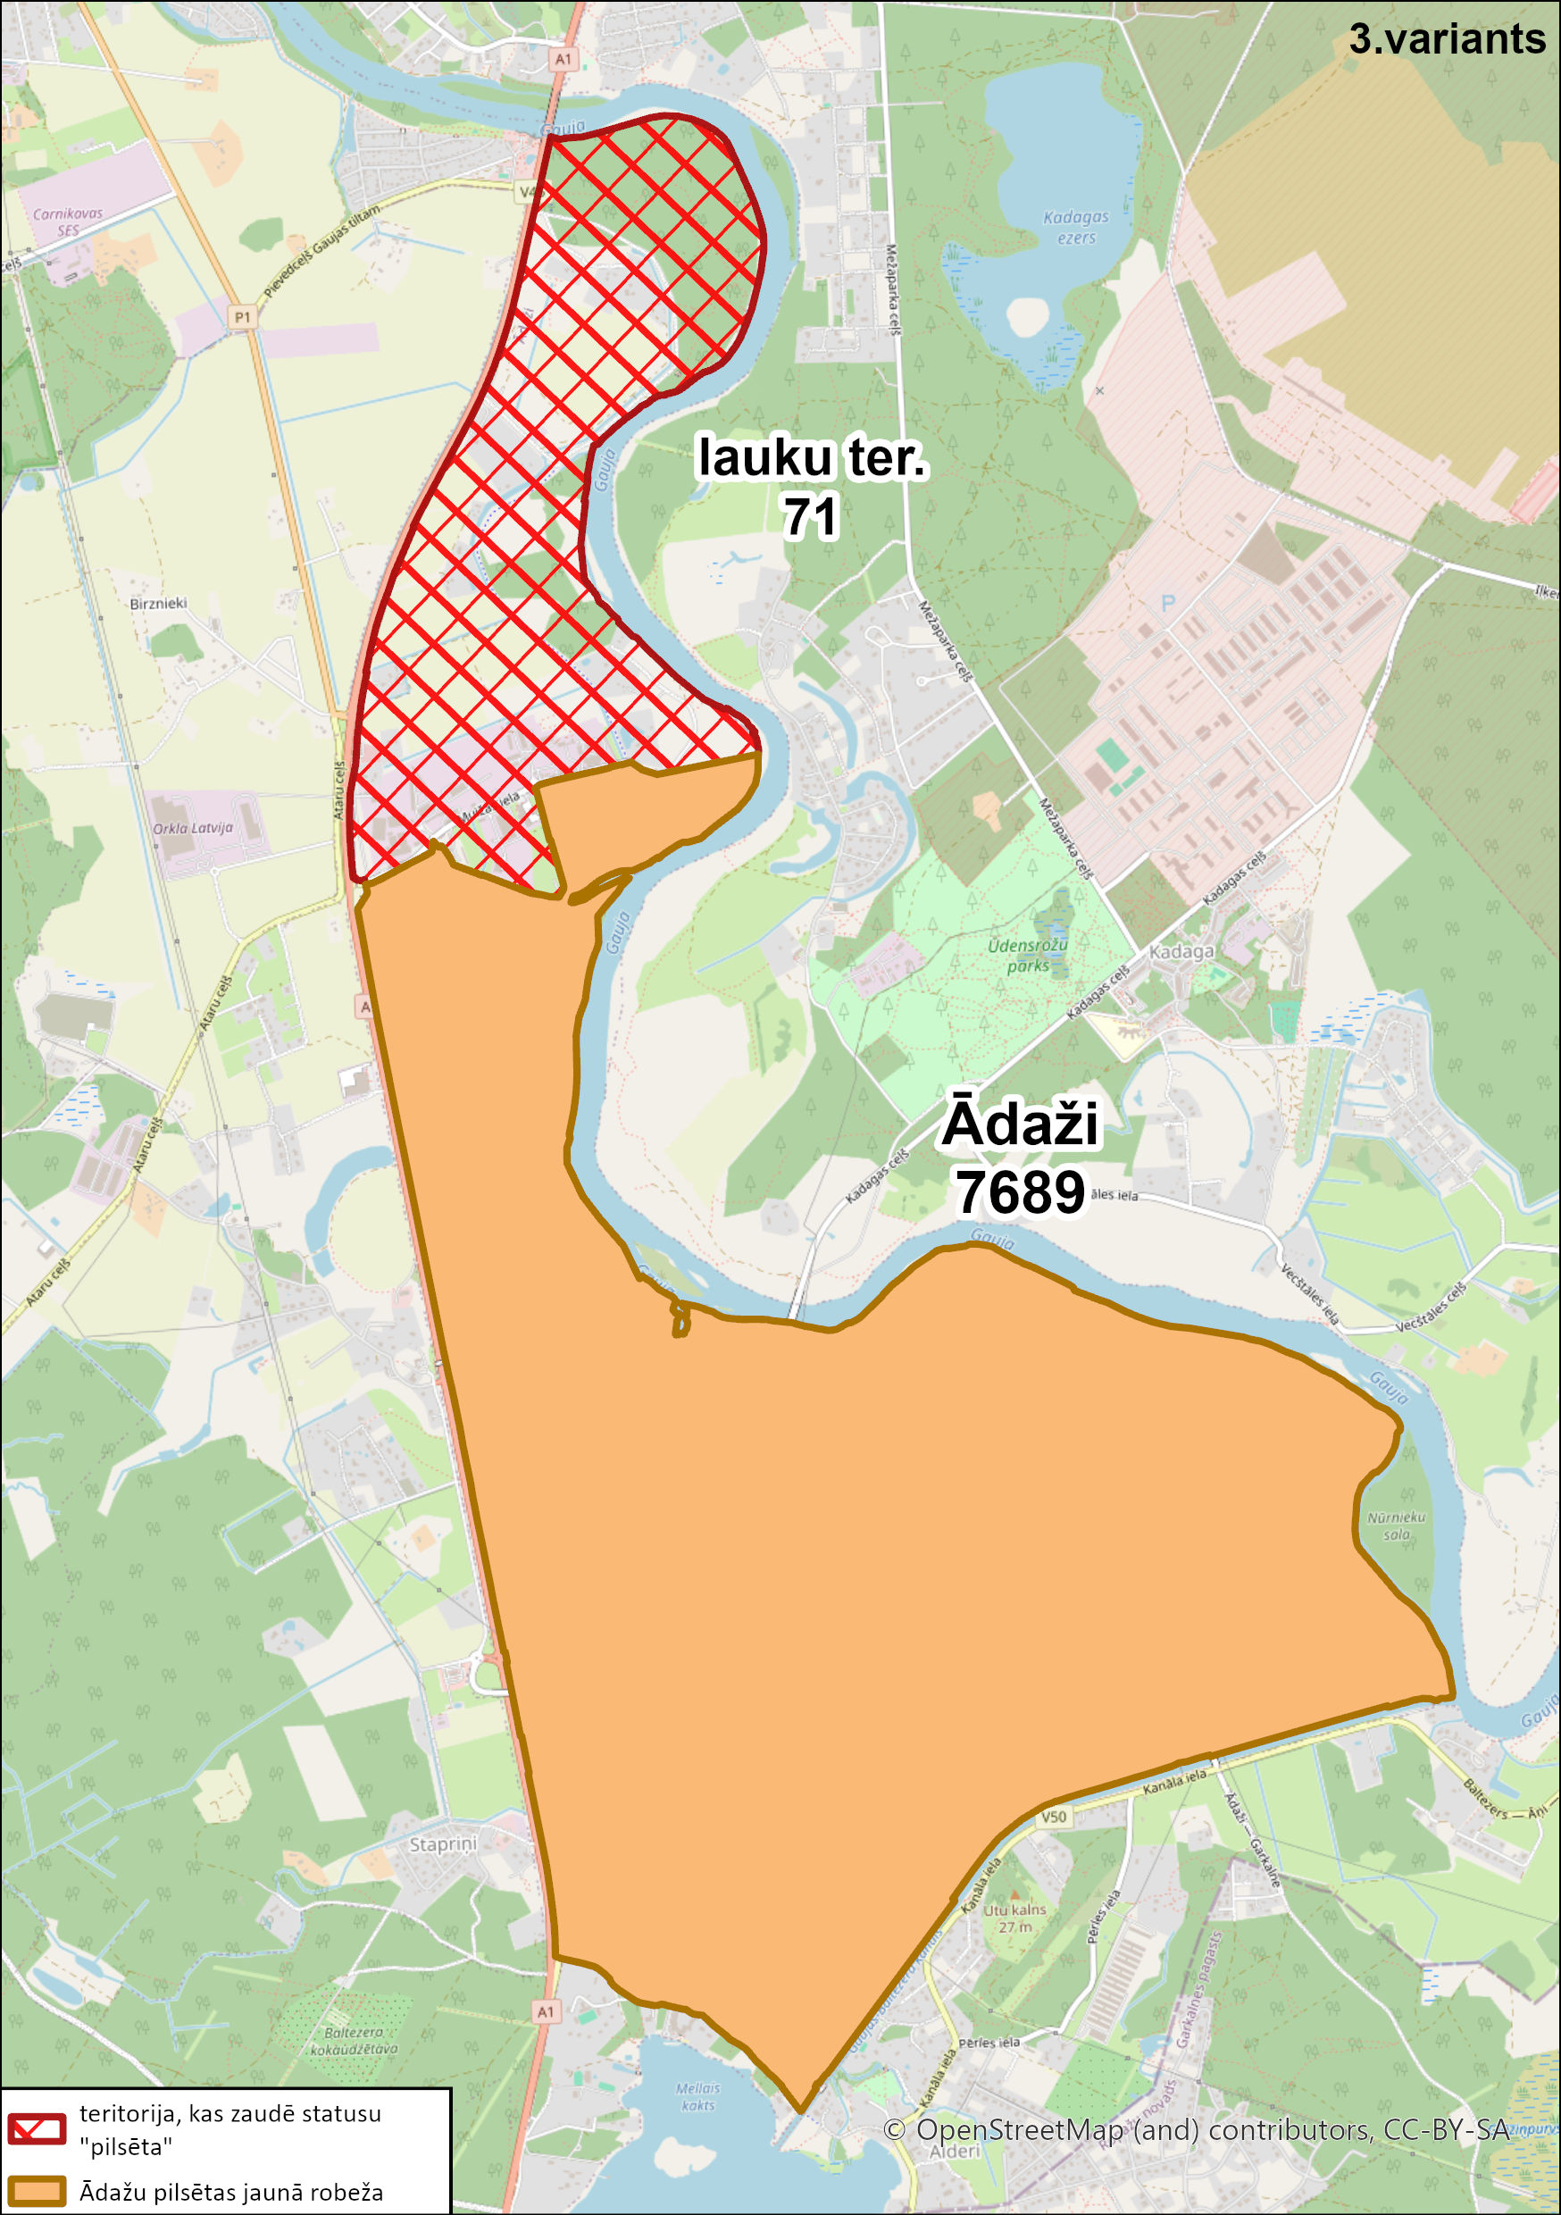
PILSĒTAS ROBEŽAS TURPMĀK - PRIEKŠLIKUMI

Slide 12
PILSĒTAS ROBEŽAS IZMAIŅU IETEKME UZ ZEMES IZMANTOŠANU
Lauku teritorijā nevar noteikt funkcionālo zonējumu:
savrupmāju apbūves teritorija (DzS);
mazstāvu dzīvojamās apbūves teritorija (DzM);
daudzstāvu dzīvojamās apbūves teritorija;
jauktas centra apbūves teritorija (JC);
Lauku teritorijās jaunveidojamās zemes vienības minimālā platība ir 2 ha, ja citos normatīvajos aktos vides un dabas aizsardzības, zemes pārvaldības vai lauksaimniecības un lauku attīstības jomā, teritorijas plānojumā vai lokālplānojumā nav noteikta lielāka minimālā platība. Šis nosacījums neattiecas uz:
zemes vienībām, kas nepieciešamas esošo būvju apsaimniekošanai;
zemes robežu pārkārtošanu vai zemes vienību apvienošanu;
zemes vienībām, kas nepieciešamas inženierbūvju izbūvei vai uzturēšanai;
gadījumiem, ja nepieciešams no pārējās zemes platības atdalīt esošu viensētu, kas likumīgi uzbūvētalīdz šo noteikumu (MK 240) spēkā stāšanās dienai;
zemes vienībām, kas nepieciešamas atsevišķu ražošanas, publiska vai komerciāla rakstura objektu būvniecībai un apsaimniekošanai.

Slide 13
PILSĒTAS ROBEŽAS IZMAIŅU IETEKME UZ ZEMES IZMANTOŠANU
Lauku teritorijā un pilsētās/ciemos Aizsargjoslu likumā noteikti atšķirīgi aizsargjoslu platumi:
gar virszemes ūdensobjektiem, t.sk. Gaujai lauku apvidos no Lejasciema līdz ietekai jūrā ne mazāk kā 500 metrus plata josla katrā krastā, tomēr, ja krastu veido vienlaidu dambis, aizsargjosla tiek noteikta līdz dambja ārējās nogāzes pakājei, ja citos normatīvajos aktos nav noteikts citādi.
ap kultūras pieminekļiem
gar autoceļiem un dzelzceļiem
gar elektriskajiem tīkliem
pilsētās un ciemos noteiktas stingrākas prasības gājēju ceļu veidošanai
Lauku teritorijā un pilsētās/ciemos atšķiras adresācijas principi

Slide 14
ATBALSTS LAUKSAIMNIEKIEM
Lauku atbalsta dienesta sniegtā informācija:
Kopējās lauksaimniecības politikas stratēģiskā plāna 2023.–2027. gadam intervencē LA19 "Darbību īstenošana saskaņā ar vietējās attīstības stratēģiju, tostarp sadarbības aktivitātes un to sagatavošana" (turpmāk – Noteikumi Nr.580) ir noteikts ka:
atbalstu darbībā “Lauku biļete” un “Jauniešu iniciatīvas” var saņemt, ja projekts tiek īstenots lauku teritorijā.
ja atbalsta pretendenta, gados jaunā lauksaimnieka vai mazās lauku saimniecības deklarētā dzīvesvieta vai juridiskā adrese ir lauku teritorijā.
Ja projekta ietvaros nav paredzēta kāda no iepriekš minētam darbībām vai atbalsta pretendents nav jaunais lauksaimnieks vai mazā lauku saimniecība, tad nekādi citi nosacījumi uz projekta īstenošanas teritoriju nav.
Ministru kabinneta 2023.gada 10.oktobra noteikumi Nr.580 “Valsts un Eiropas Savienības atbalsta piešķiršanas kārtība Eiropas Lauksaimniecības fonda lauku attīstībai intervencē "Darbību īstenošana saskaņā ar vietējās attīstības stratēģiju, tostarp sadarbības aktivitātes un to sagatavošana"” lauku teritorija – Latvijas teritorija, izņemot valstspilsētas un pilsētas, kurās ir vairāk nekā 5000 iedzīvotāju. Iedzīvotāju skaitu nosaka saskaņā ar Centrālās statistikas pārvaldes datiem par iedzīvotāju skaitu Latvijas administratīvajās teritorijās 2023. gada 1. janvārī.

Slide 15
ATBALSTS LAUKSAIMNIEKIEM
Lauku atbalsta dienesta 30.07.2024. sniegtā informācija:
2. Arī intervencē LA5 “Atbalsts ieguldījumiem mazajās lauku saimniecībās” (Noteikumi Nr.306) nosacījums ir, ka atbalsta īstenošanas vieta ir Latvijas lauku teritorija, izņemot valstspilsētas un pilsētas, kurās ir vairāk nekā 5000 iedzīvotāju. Ministru kabineta 2023. gada 13. jūnija noteikumi Nr. 306 “Valsts un Eiropas Savienības atbalsta piešķiršanas kārtība Eiropas Lauksaimniecības fonda lauku attīstībai intervencē "Atbalsts ieguldījumiem mazajās lauku saimniecībās" 2023.–2027. gadam”
3. Intervences LA1.1 “Mācības”, LA1.2 “Konsultantu mācības”, LA 1.3. “Informatīvie pasākumi” (Profesionālo zināšanu un prasmju pilnveide)” nosacījumi paredz, ka gala labuma guvēji var būt fiziskas un juridiskas personas, t.sk. mazie un vidējie uzņēmumi un jaunie uzņēmēji lauku teritorijā.
Vairākām jaunā plānošanas perioda intervencēm nosacījumi tiek izstrādāti vai to izstrāde notiks tuvākajā nākotnē, tāpēc aicinām sekot līdzi informācijai Zemkopības ministrijas https://www.zm.gov.lv/lv/klp-2023-2027 tīmekļa vietnē un Lauku atbalsta dienesta tīmekļa vietnē https://www.lad.gov.lv/lv/kopejas-lauksaimniecibas-politikas-strategiska-plana-2023-2027gadam-klp-intervences-atbalsta-pasakumi

Slide 16
KAS IR CIEMS UN KĀ NOSAKA ROBEŽAS
Administratīvo teritoriju un apdzīvoto vietu likums:
9. pants. Ciemi
(1) Ciema statusu piešķir un atceļ novada dome, pamatojoties uz pašvaldības teritorijas plānojumu, kurā ir noteikta ciema robeža un pamatota ciema izveides nepieciešamība.
(2) Ciema statusu var piešķirt tādai novada teritorijas daļai, kurā ir vai tiek plānota koncentrēta apbūve, pastāvīgi dzīvo cilvēki un ir izveidota attiecīga infrastruktūra.
(3) Ciema statusa piešķiršanas, pilsētas statusa piešķiršanas ciemam, kā arī ciema robežas noteikšanas kārtību nosaka Ministru kabinets.
(4) Ja ciemā ir vairāk nekā 5000 pastāvīgo iedzīvotāju, tad attiecīgās pašvaldības dome saskaņā ar šā panta trešo daļu iesniedz Ministru kabinetam ierosinājumu par pilsētas statusa noteikšanu attiecīgajam ciemam.
10. pants. Mazciemi un viensētas
(1) Mazciems ir vēsturiski izveidojusies apdzīvota vieta ar dominējošu izklaidu vai dominējošu koncentrētu apbūvi, kurai novada teritorijas plānojumā nav noteiktas robežas un kuras nosaukums ir iekļauts Latvijas Ģeotelpiskās informācijas aģentūras Vietvārdu datubāzē. Novada dome vai pašvaldības kompetentā institūcija nosaka mazciemā ietilpstošās adreses.

Slide 17
KAS IR CIEMS UN KĀ NOSAKA ROBEŽAS
Ministru kabineta 15.06.2021. noteikumi Nr. 386
Administratīvā centra, ciema un pilsētas statusa maiņas, kā arī administratīvās teritorijas, novada teritoriālā iedalījuma un ciemu robežu noteikšanas, grozīšanas un aktualizēšanas noteikumi
4. Pašvaldība var ierosināt šādus grozījumus par administratīvā centra maiņu un administratīvo teritoriju un apdzīvoto vietu iedalījuma un apdzīvotu vietu statusa izmaiņām:
4.1. grozījumus apdzīvotu vietu iedalījumā vai robežās:
4.1.1. piešķirt vai atcelt ciema statusu;
4.1.2. grozīt ciema robežu;
4.1.3. grozīt pilsētas robežu;
13. Administratīvās teritorijas un novada teritoriālā iedalījuma vienības robežu pa sauszemi, ūdenstecēm un ūdenstilpēm veido pa zemes vienību robežām, kas sakrīt ar blakus esošās administratīvās teritorijas vai novada teritoriālā iedalījuma zemes vienību robežām.
17. Ciema statusu piešķir un atceļ, ciema robežas nosaka, kā arī ciema un novada pilsētas robežas groza pašvaldība, apstiprinot teritorijas plānojumu, izņemot gadījumus, kas noteikti šo noteikumu IV nodaļā. Veidojot jaunus ciemus un grozot ciemu robežas, jaunveidojamo ciema teritoriju vai grozīto ciema daļas teritoriju nosaka un groza ne tuvāk par valsts autoceļu aizsargjoslu platumu lauku apvidos, izņemot gadījumus, kad ciema robeža jau atrodas abpus valsts autoceļam.

Slide 18
KRITĒRIJI CIEMU STATUSAM UN ROBEŽĀM
Ministru kabineta noteikumu Nr. 420 «Vispārīgie teritorijas plānošanas, izmantošanas un apbūves
noteikumi» 61. punkts:
Plānojot jaunus ciemus un pilsētas vai esošo pilsētu vai ciemu teritoriju paplašināšanu, tos veido kompleksus, kompaktus un pašpietiekamus, paredzot:
61.1. transporta infrastruktūras risinājumus, kas nodrošina iekšējā ielu tīkla optimālu sasaisti ar ārējo autoceļu
tīklu;
61.2. inženiertehniskās apgādes nodrošinājumu;
61.3. daudzveidīgu teritorijas izmantošanu ar iespējām nodrošināt iedzīvotājiem nepieciešamo pakalpojumu
apjomu, tai skaitā pirmsskolas un pamatskolas izglītību, veselības un sociālo aprūpi, ikdienā nepieciešamo
pārtikas preču iegādi, kā arī citus pakalpojumus;
61.4. teritorijas sasniedzamību ar sabiedrisko transportu un vietas mērogam atbilstošu mobilitāti, kurā prioritāte
ir gājējiem un velotransportam;
61.5. teritorijas pārvaldības nodrošinājumu (piemēram, ielu un inženiertīklu uzturēšanu un apsaimniekošanu, kā
arī atkritumu savākšanu);
61.6. publiskiem mērķiem paredzētās teritorijas;
61.7. publisko ārtelpu, tai skaitā publiski pieejamas rekreācijas, dabas un apstādījumu teritorijas.

Slide 19
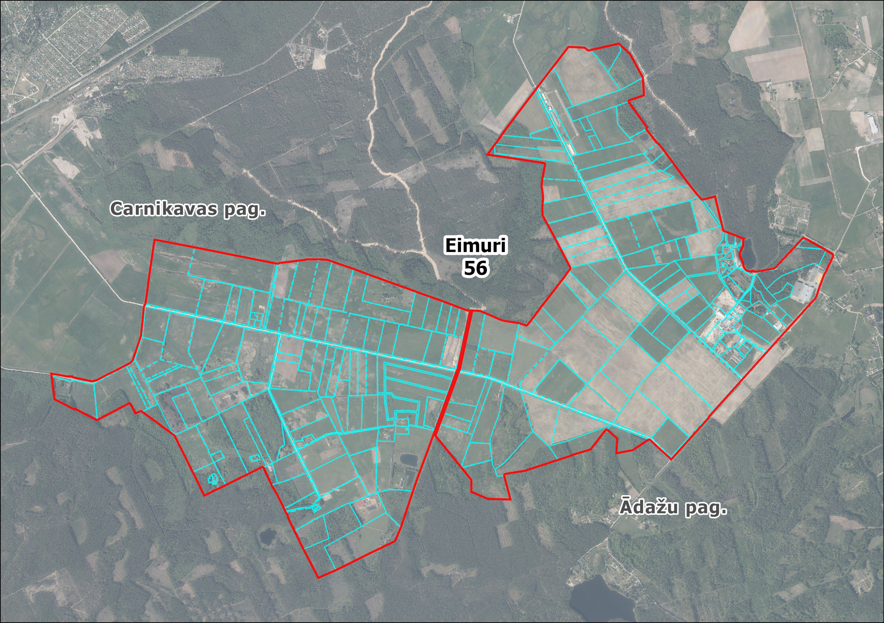
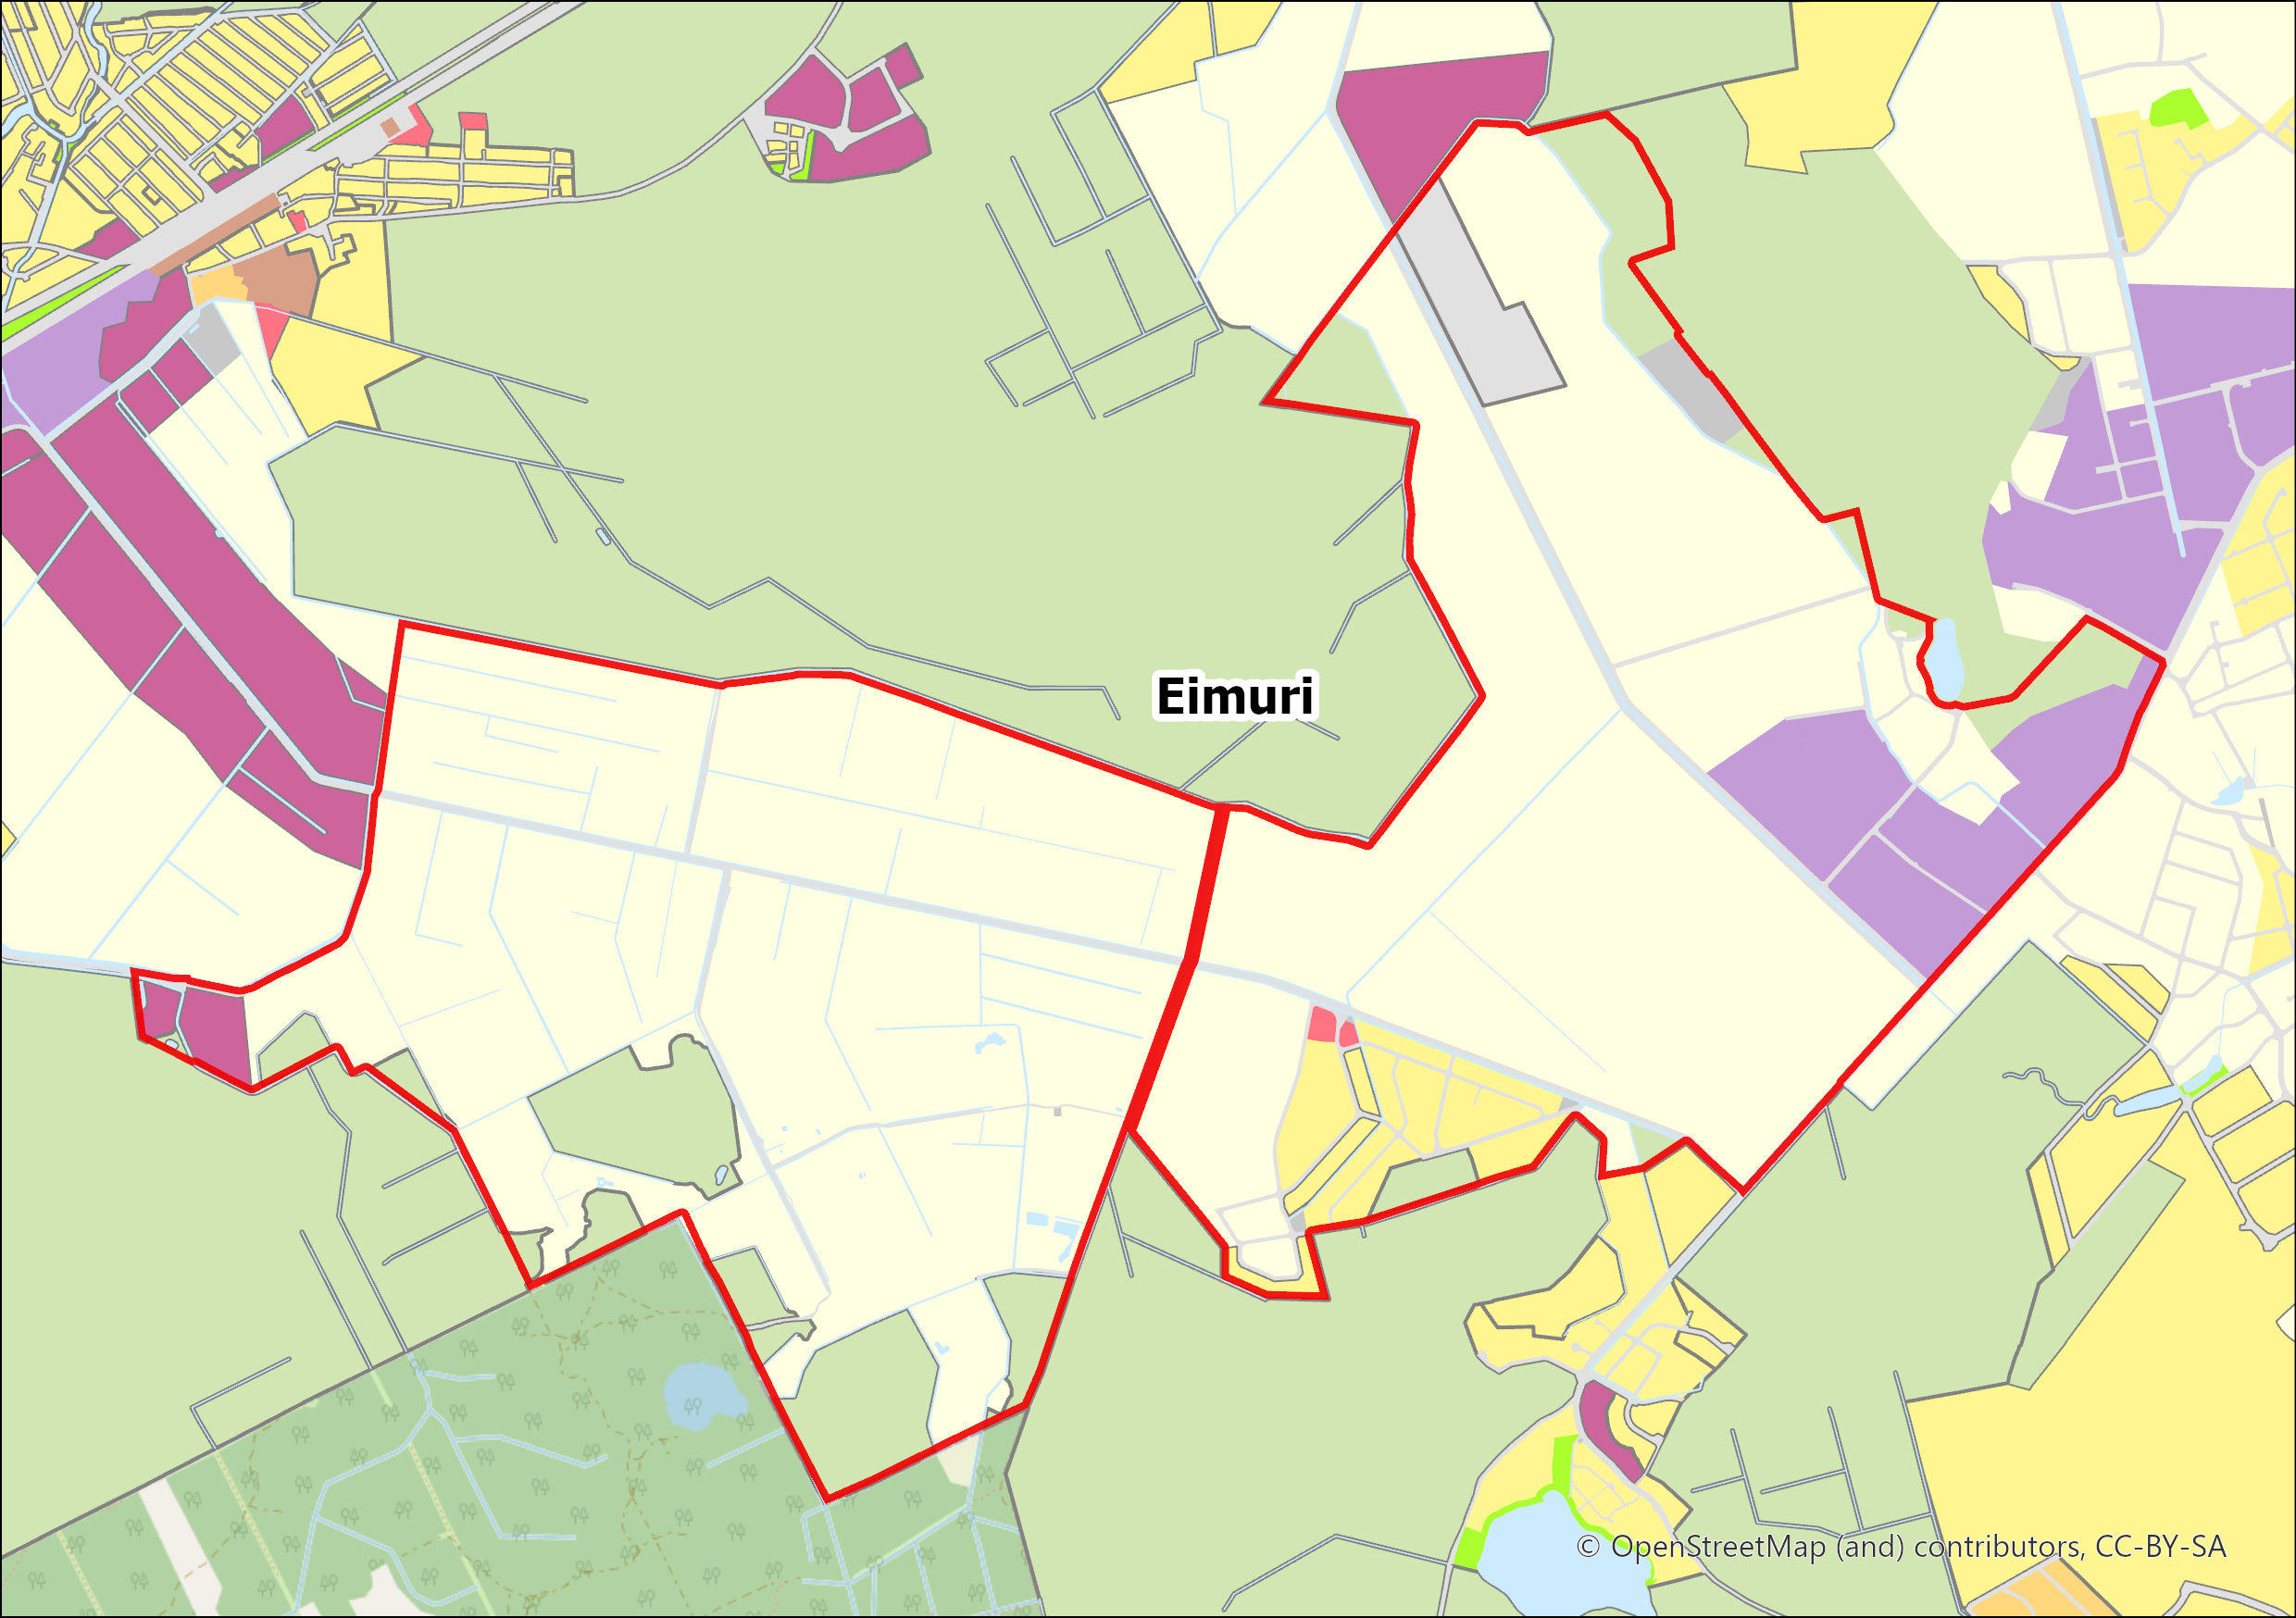
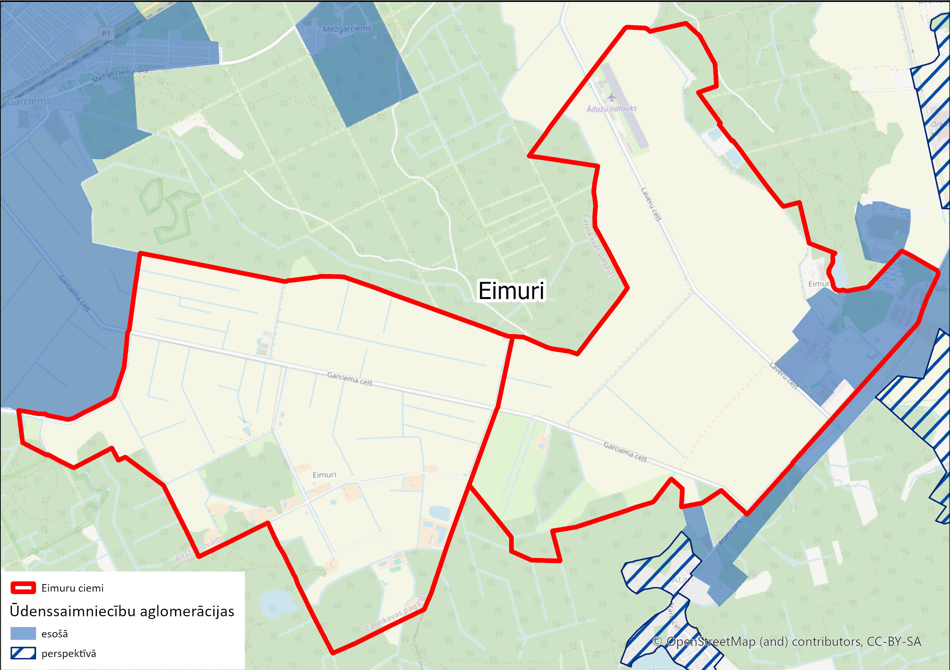
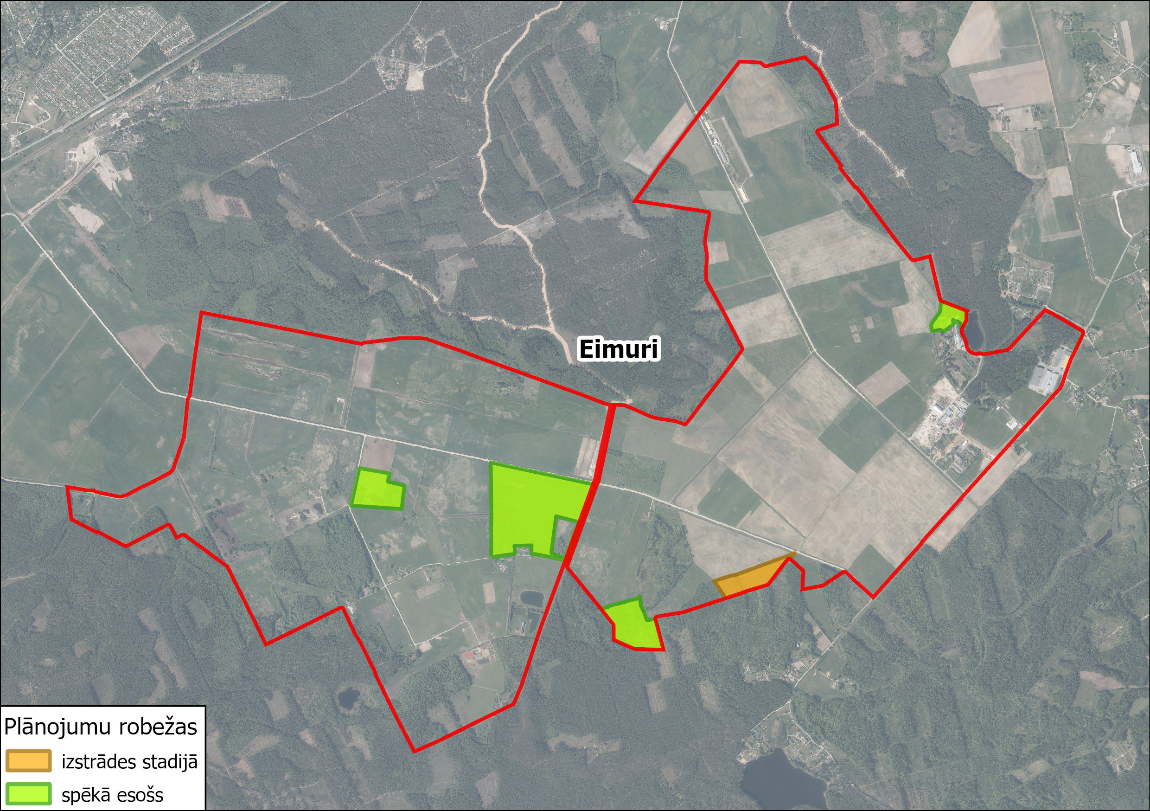
EIMURI ŠOBRĪD

Slide 20
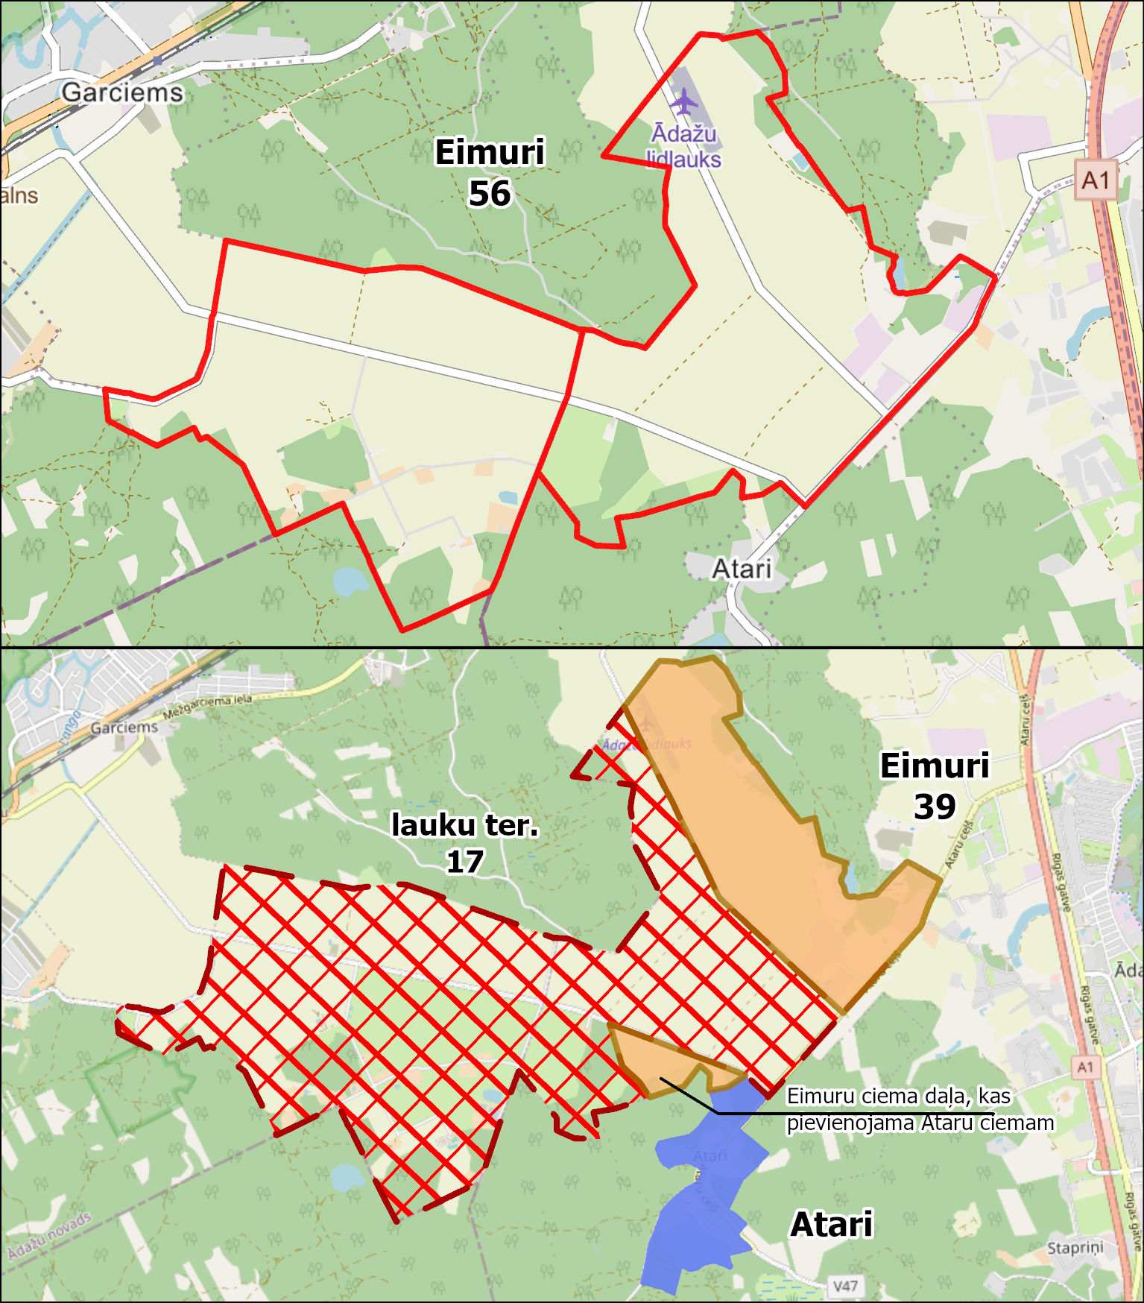
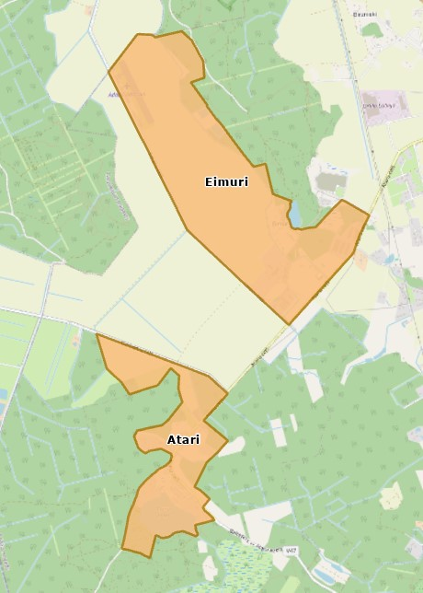
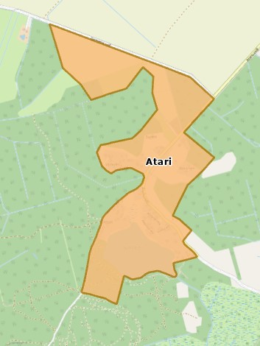
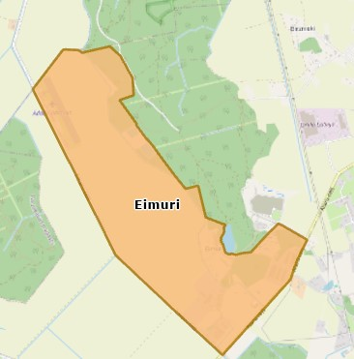
EIMURI UN ATARI TURPMĀK
Viens Eimuru ciems, perspektīvā tuvinot to ciema kritēriju izpildei
Ārpus ciema - lauku teritorija, kura nav paredzēta intensīvai apbūvei, saglabājot un attīstot polderu sistēmu un viensētu apbūvi
Iespēja noteikt mazciemu, ja nepieciešams
Detālplānojuma «Jaunzariņi» teritorija pievienojas Atariem, jo ir funkcionāli saistīta

Slide 21
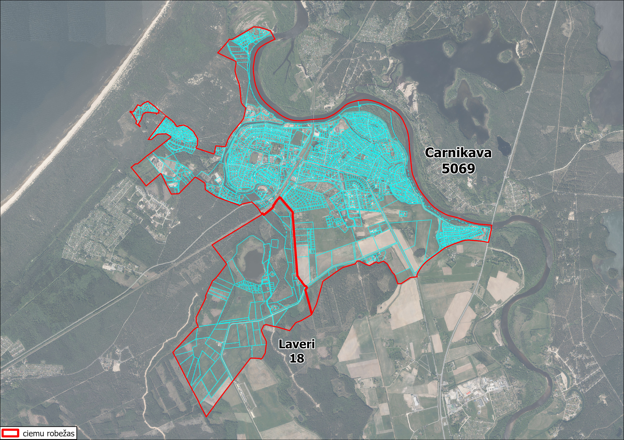
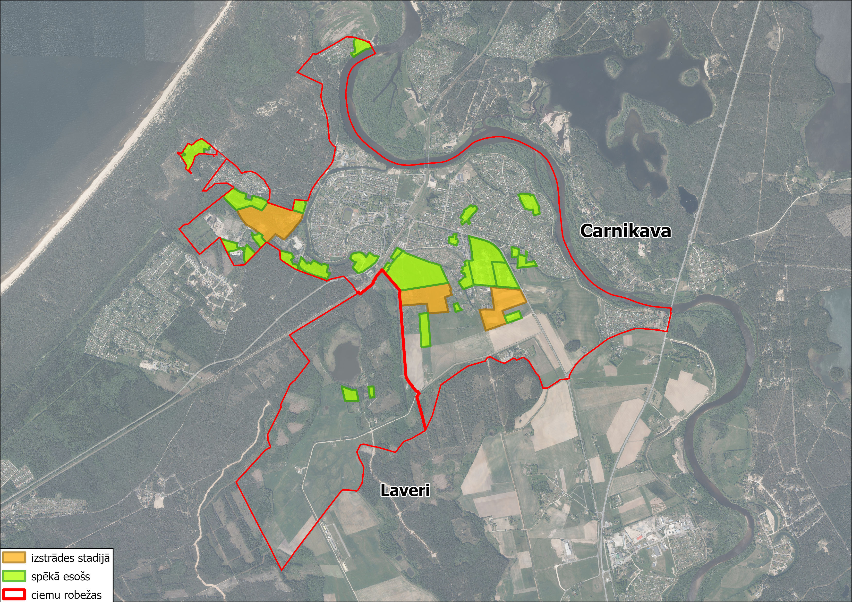
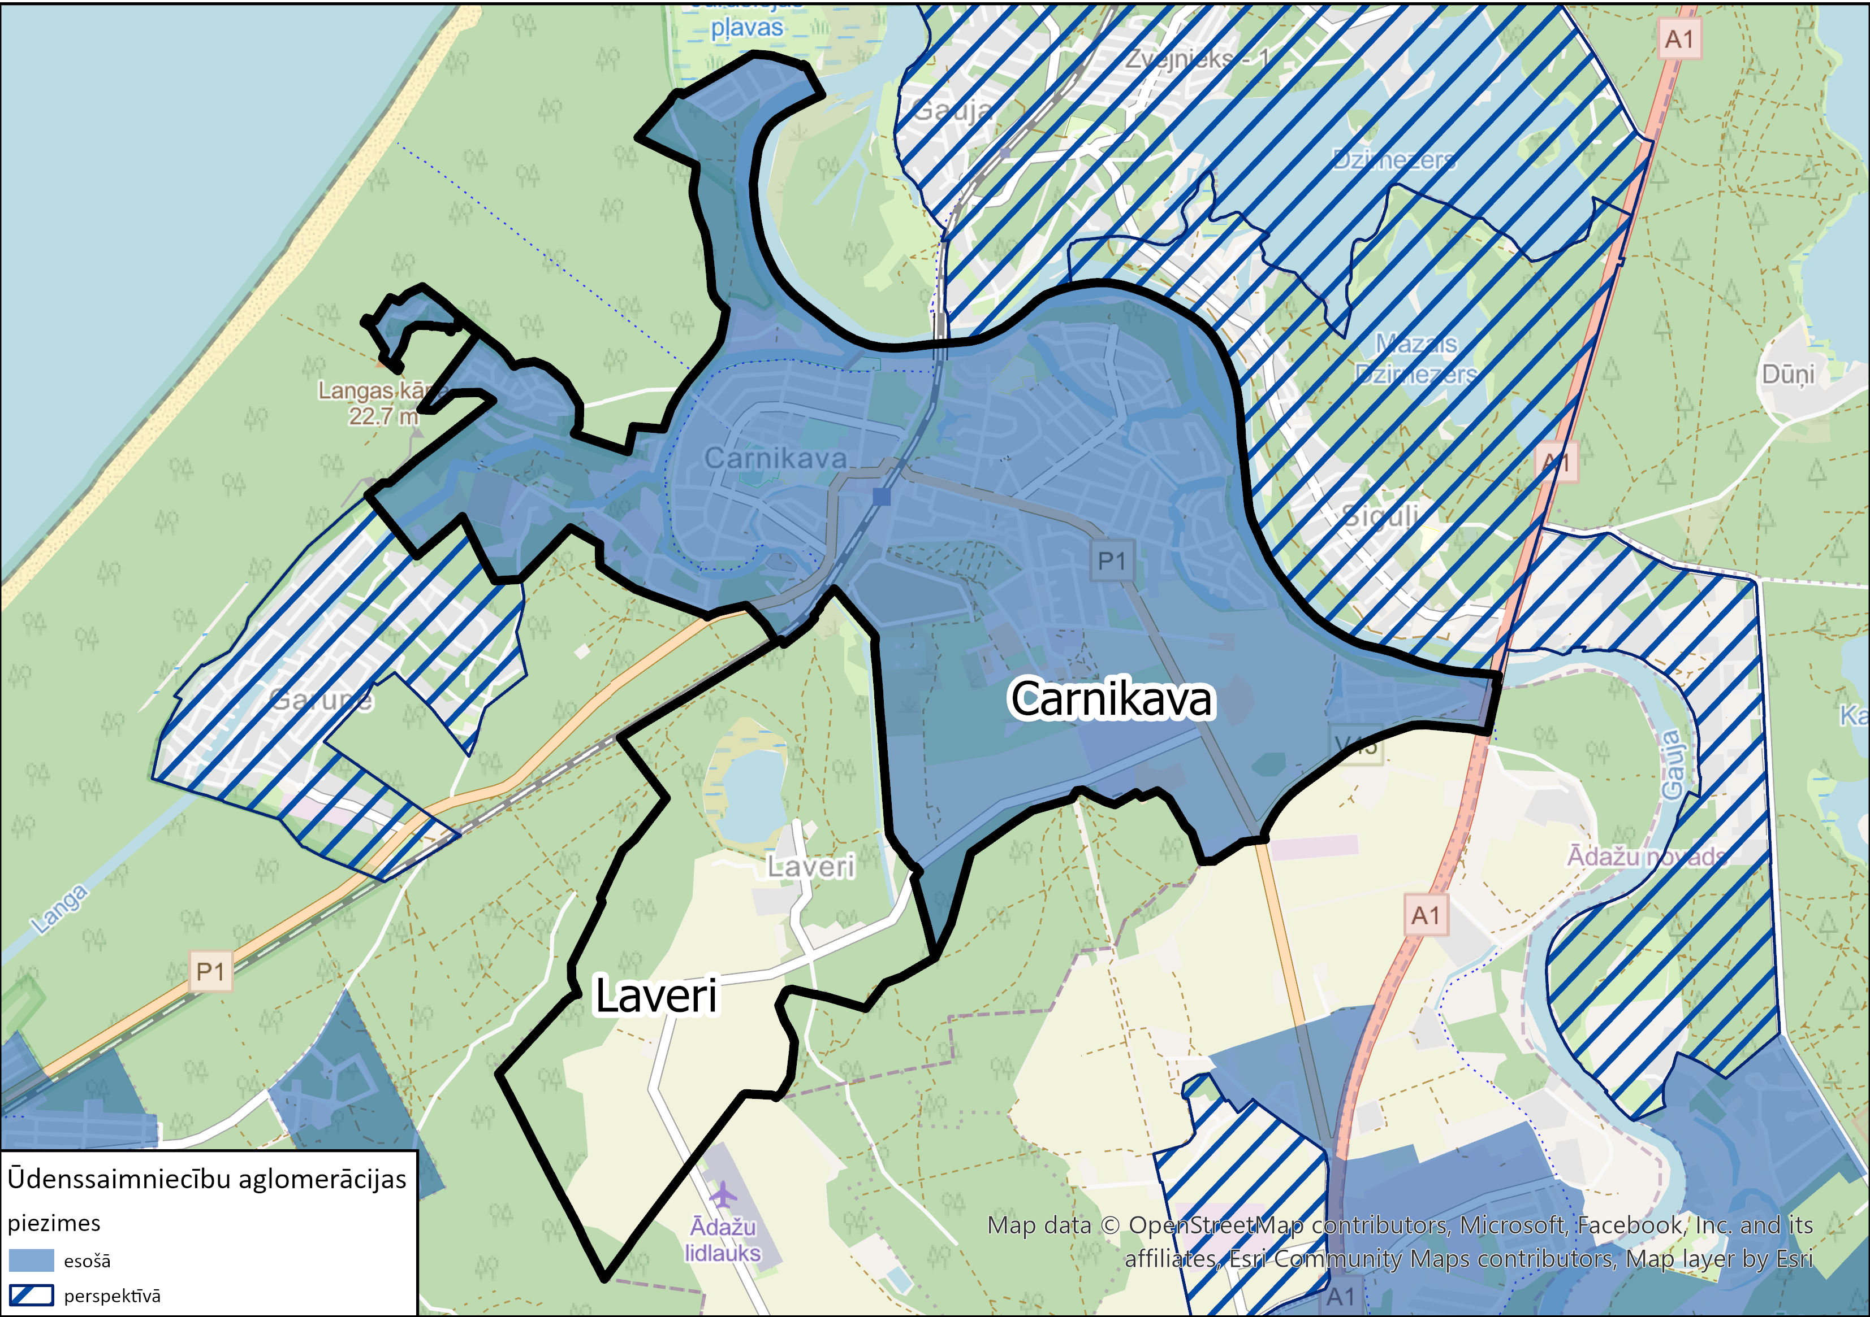
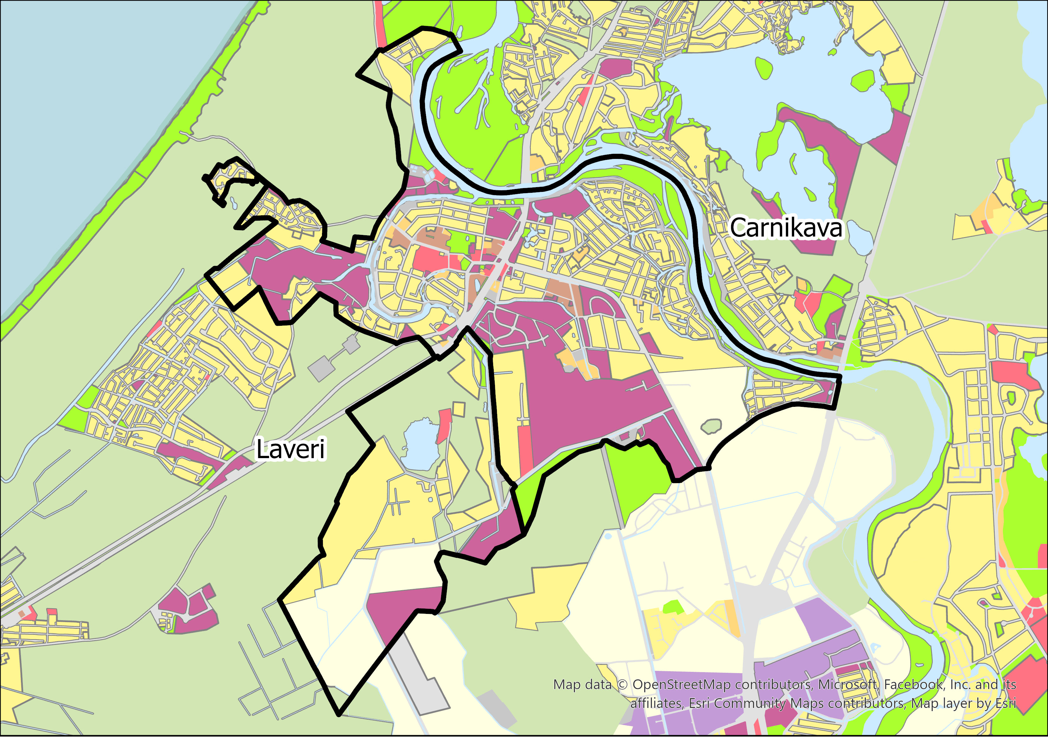
CARNIKAVA UN LAVERI ŠOBRĪD

Slide 22
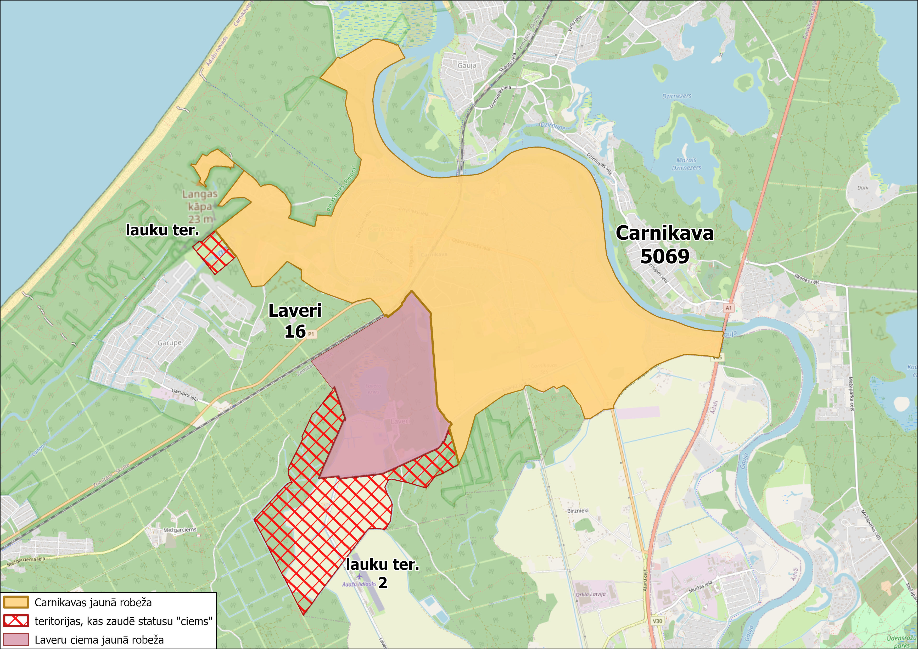
CIEMU ROBEŽAS TURPMĀK
Daļu Laveru ciema pievienot Carnikavai? Neatbalsta iedzīvotāji!
Daļa Laveru ciema zaudē ciema statusu
No Carnikavas ciema rietumu daļā izslēgt neapbūvētu teritoriju, kurā nav ierosinātu vai spēkā esošu detālplānojumu, atstājot «zaļo koridoru» starp Carnikavu un Garupi

Slide 23
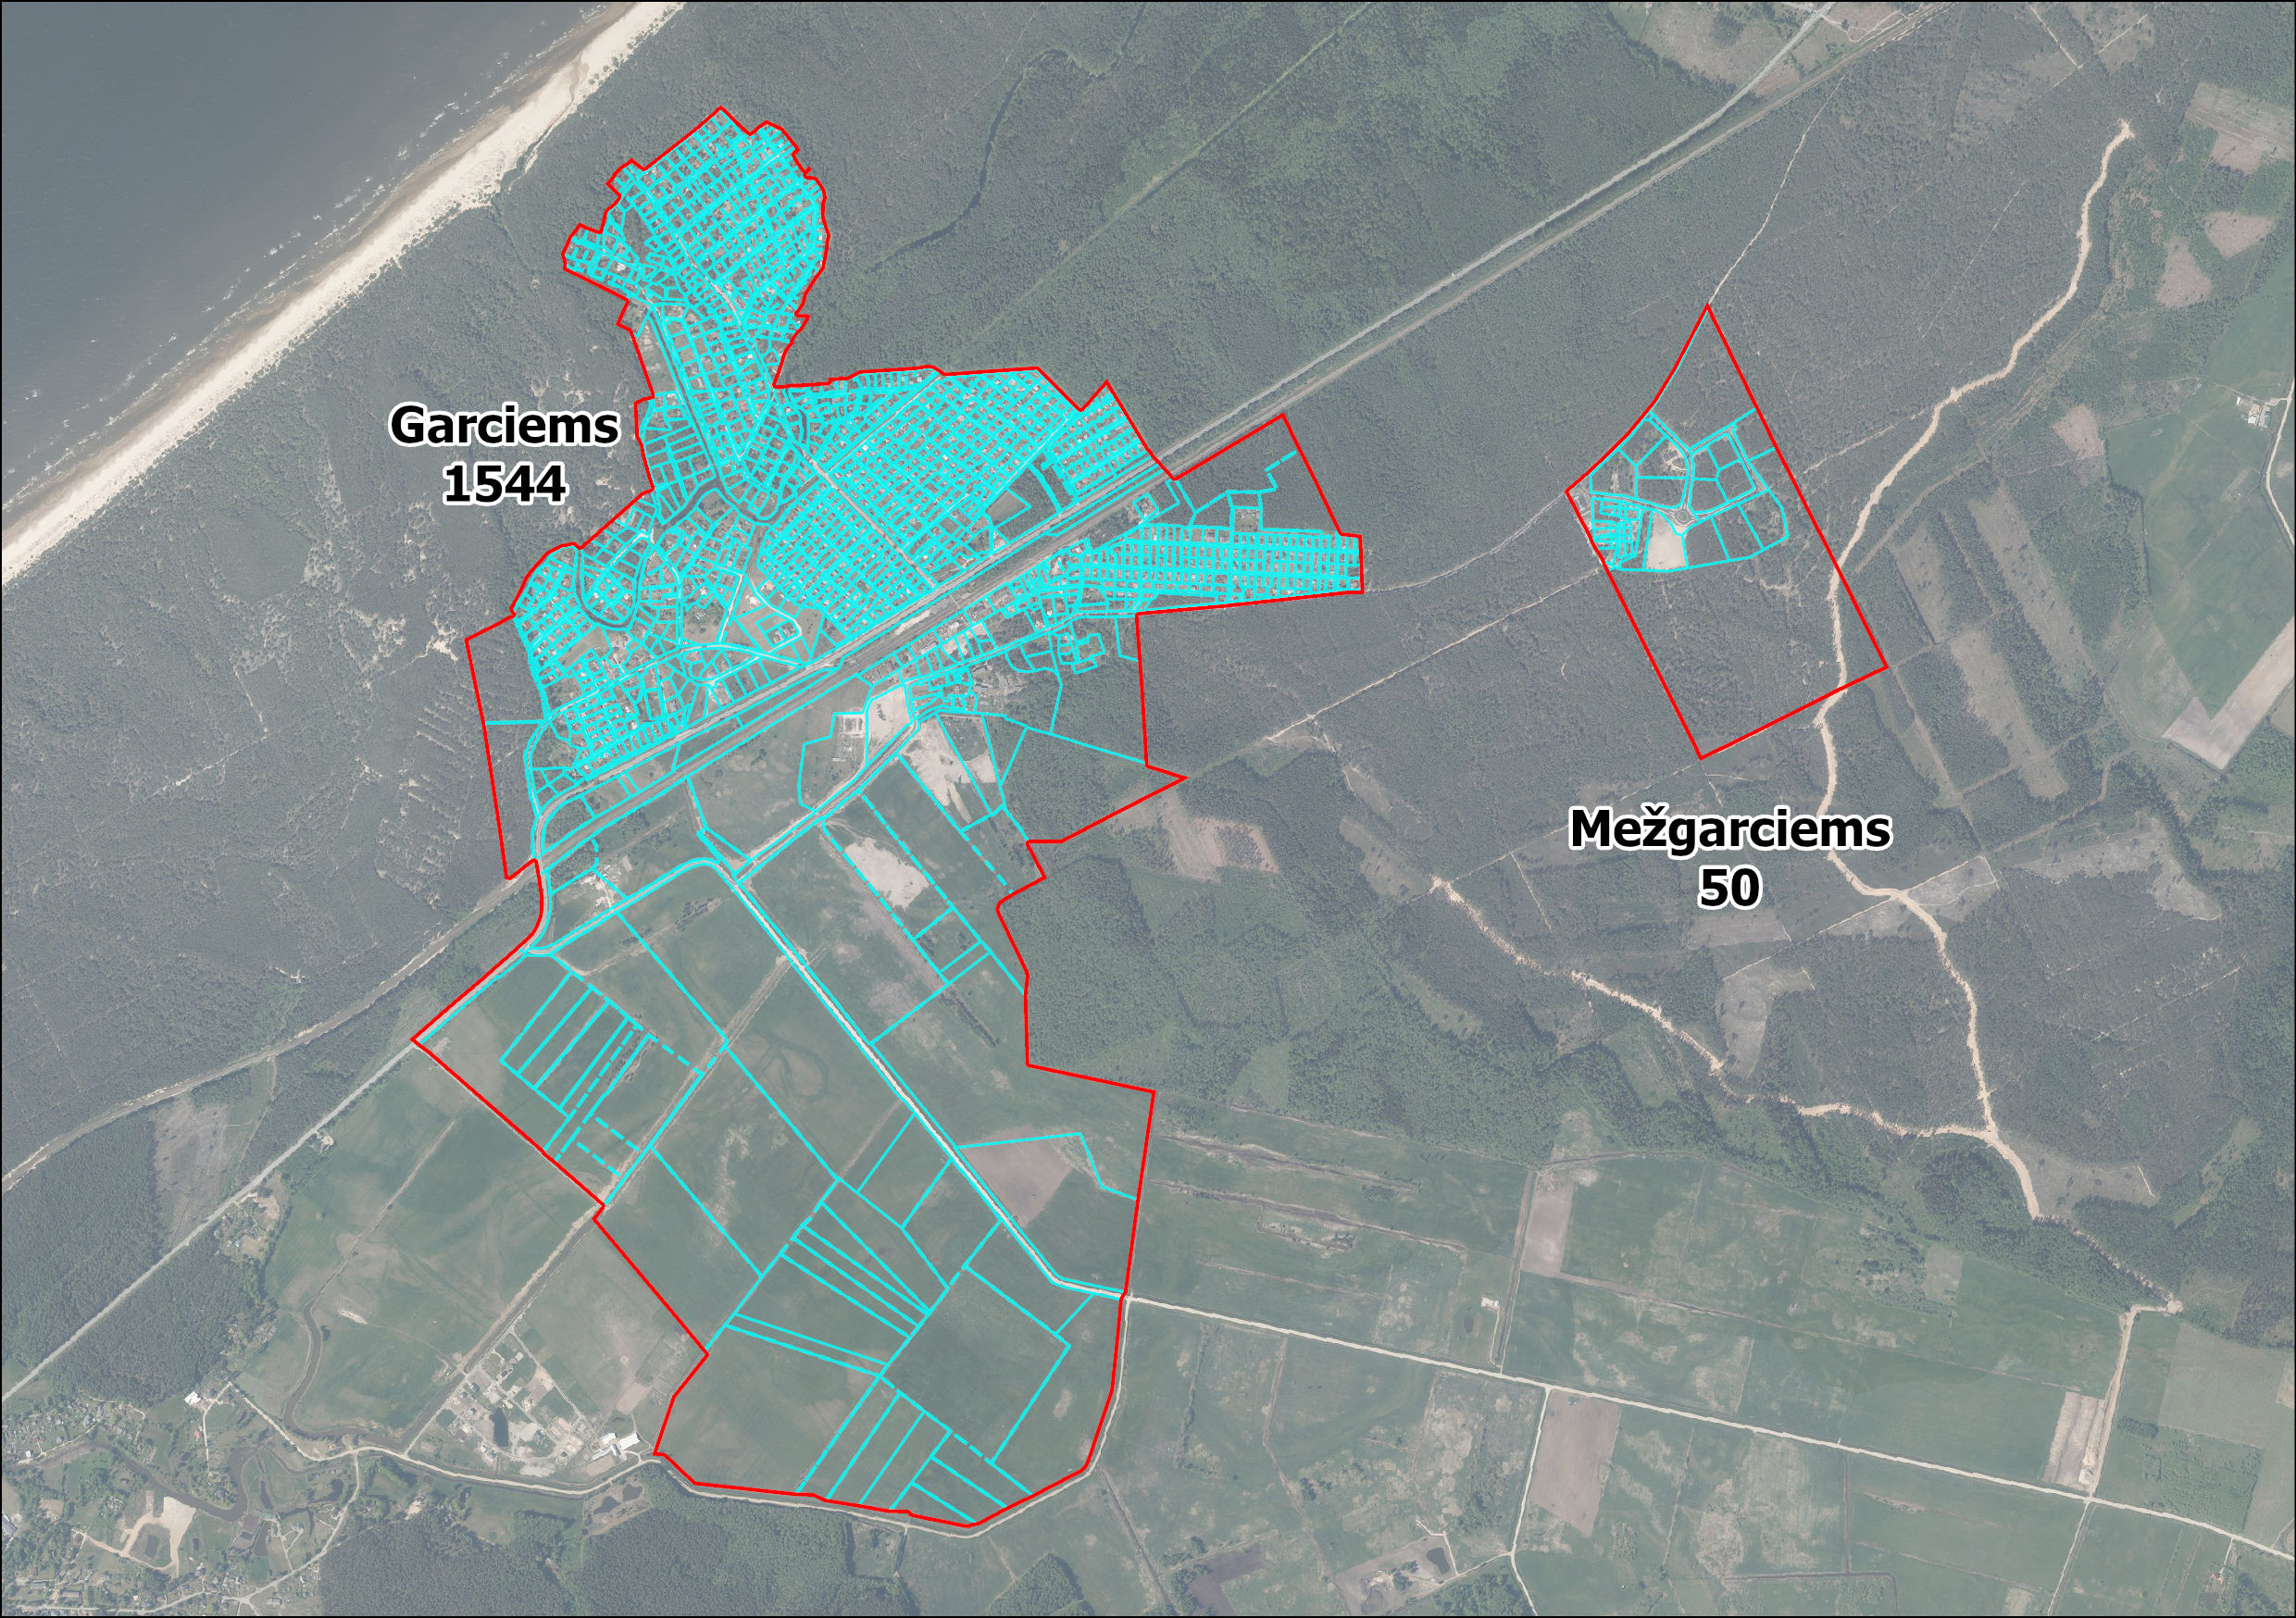
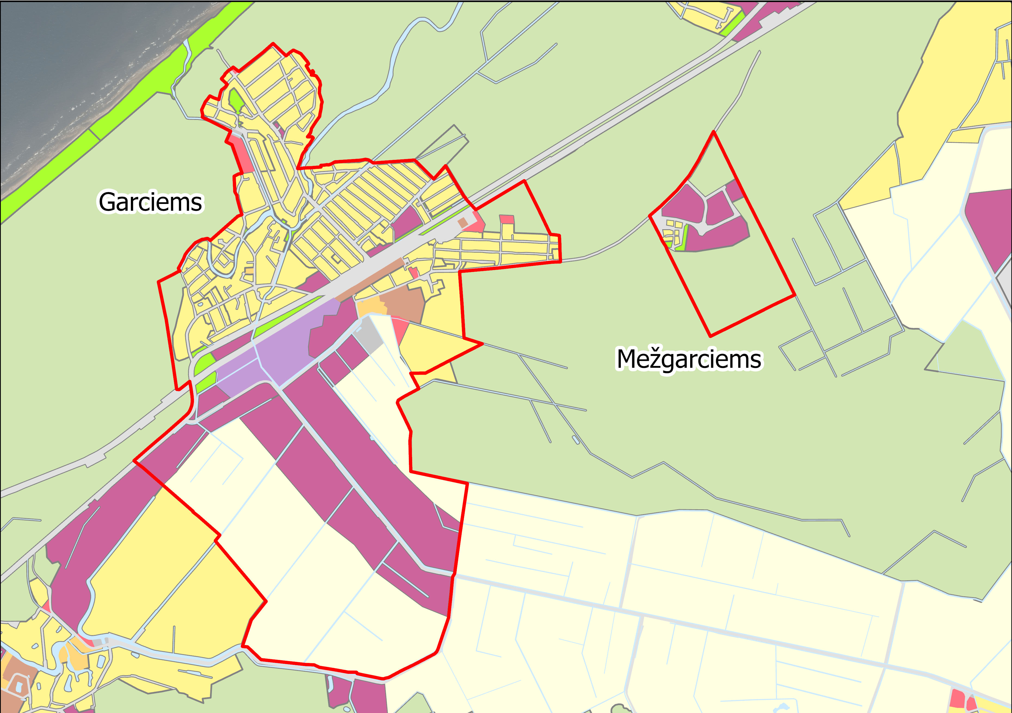
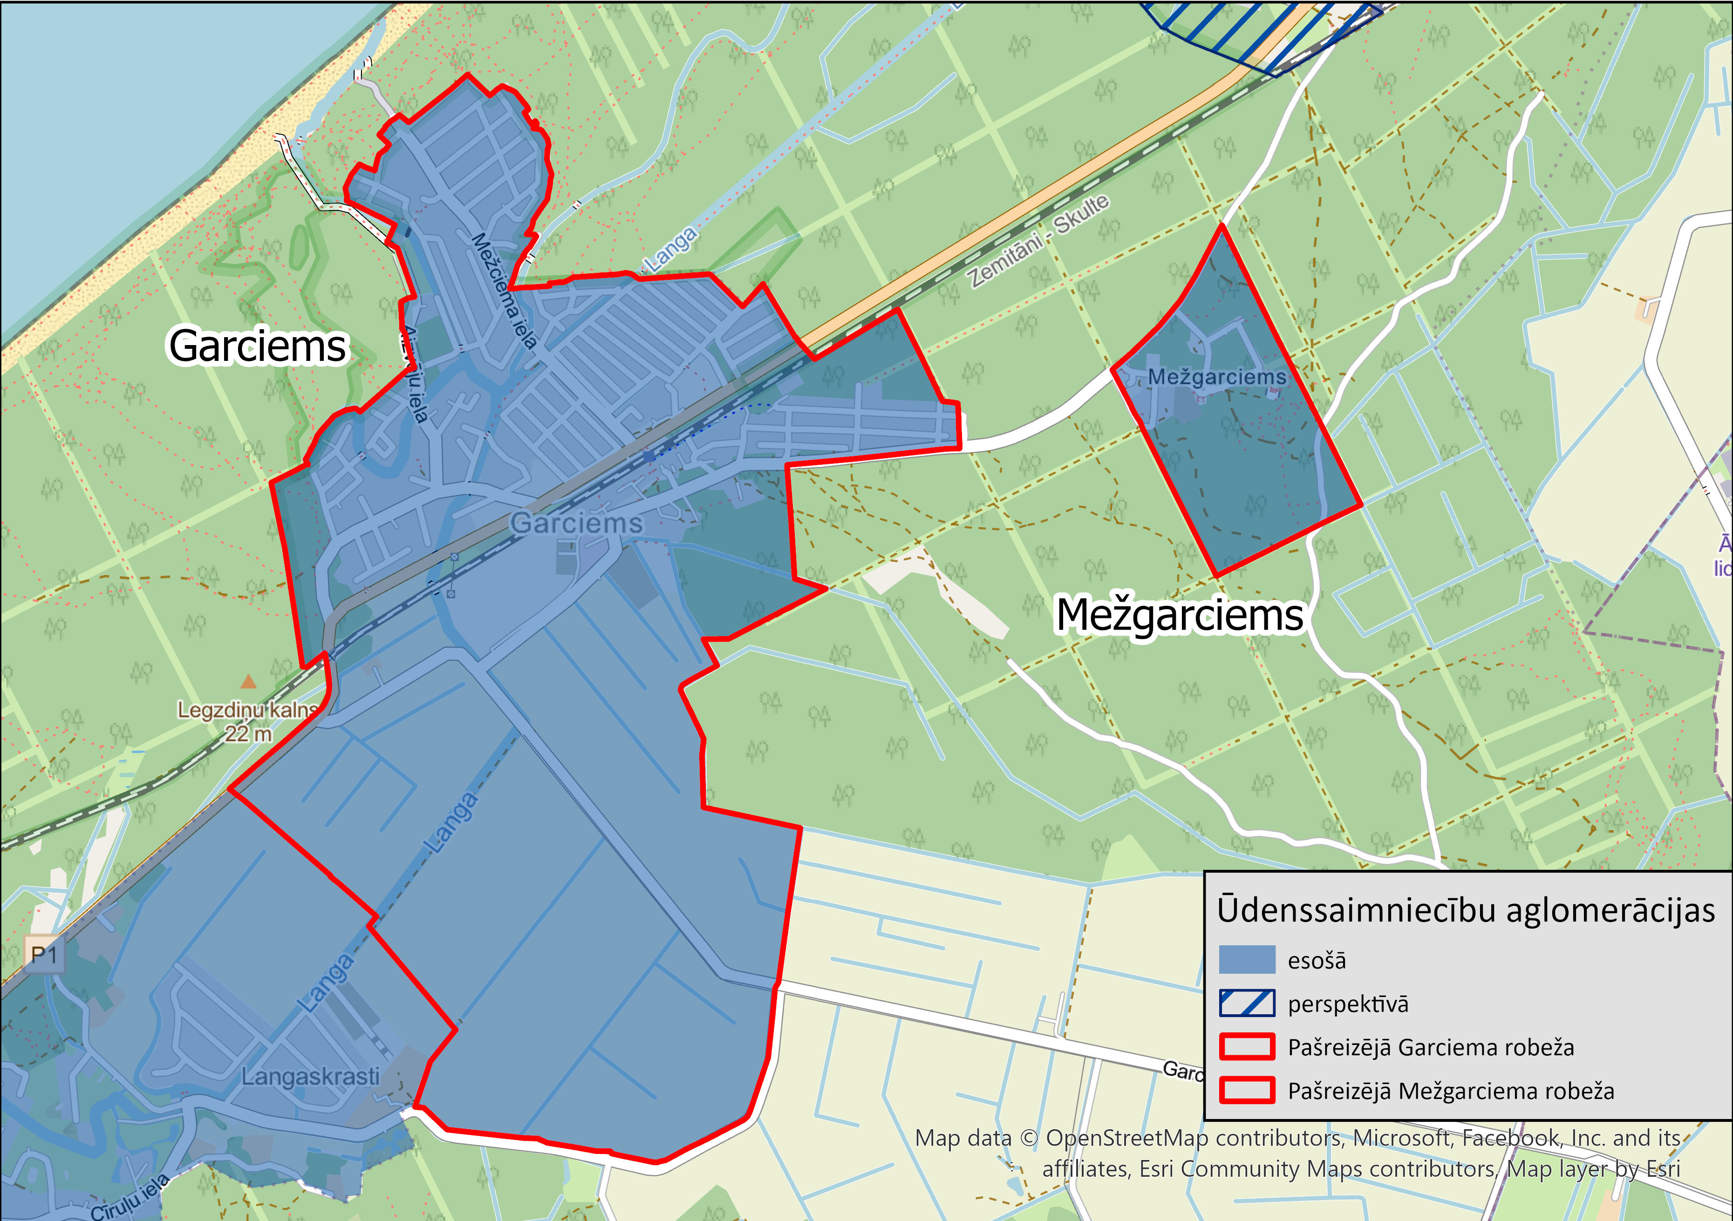
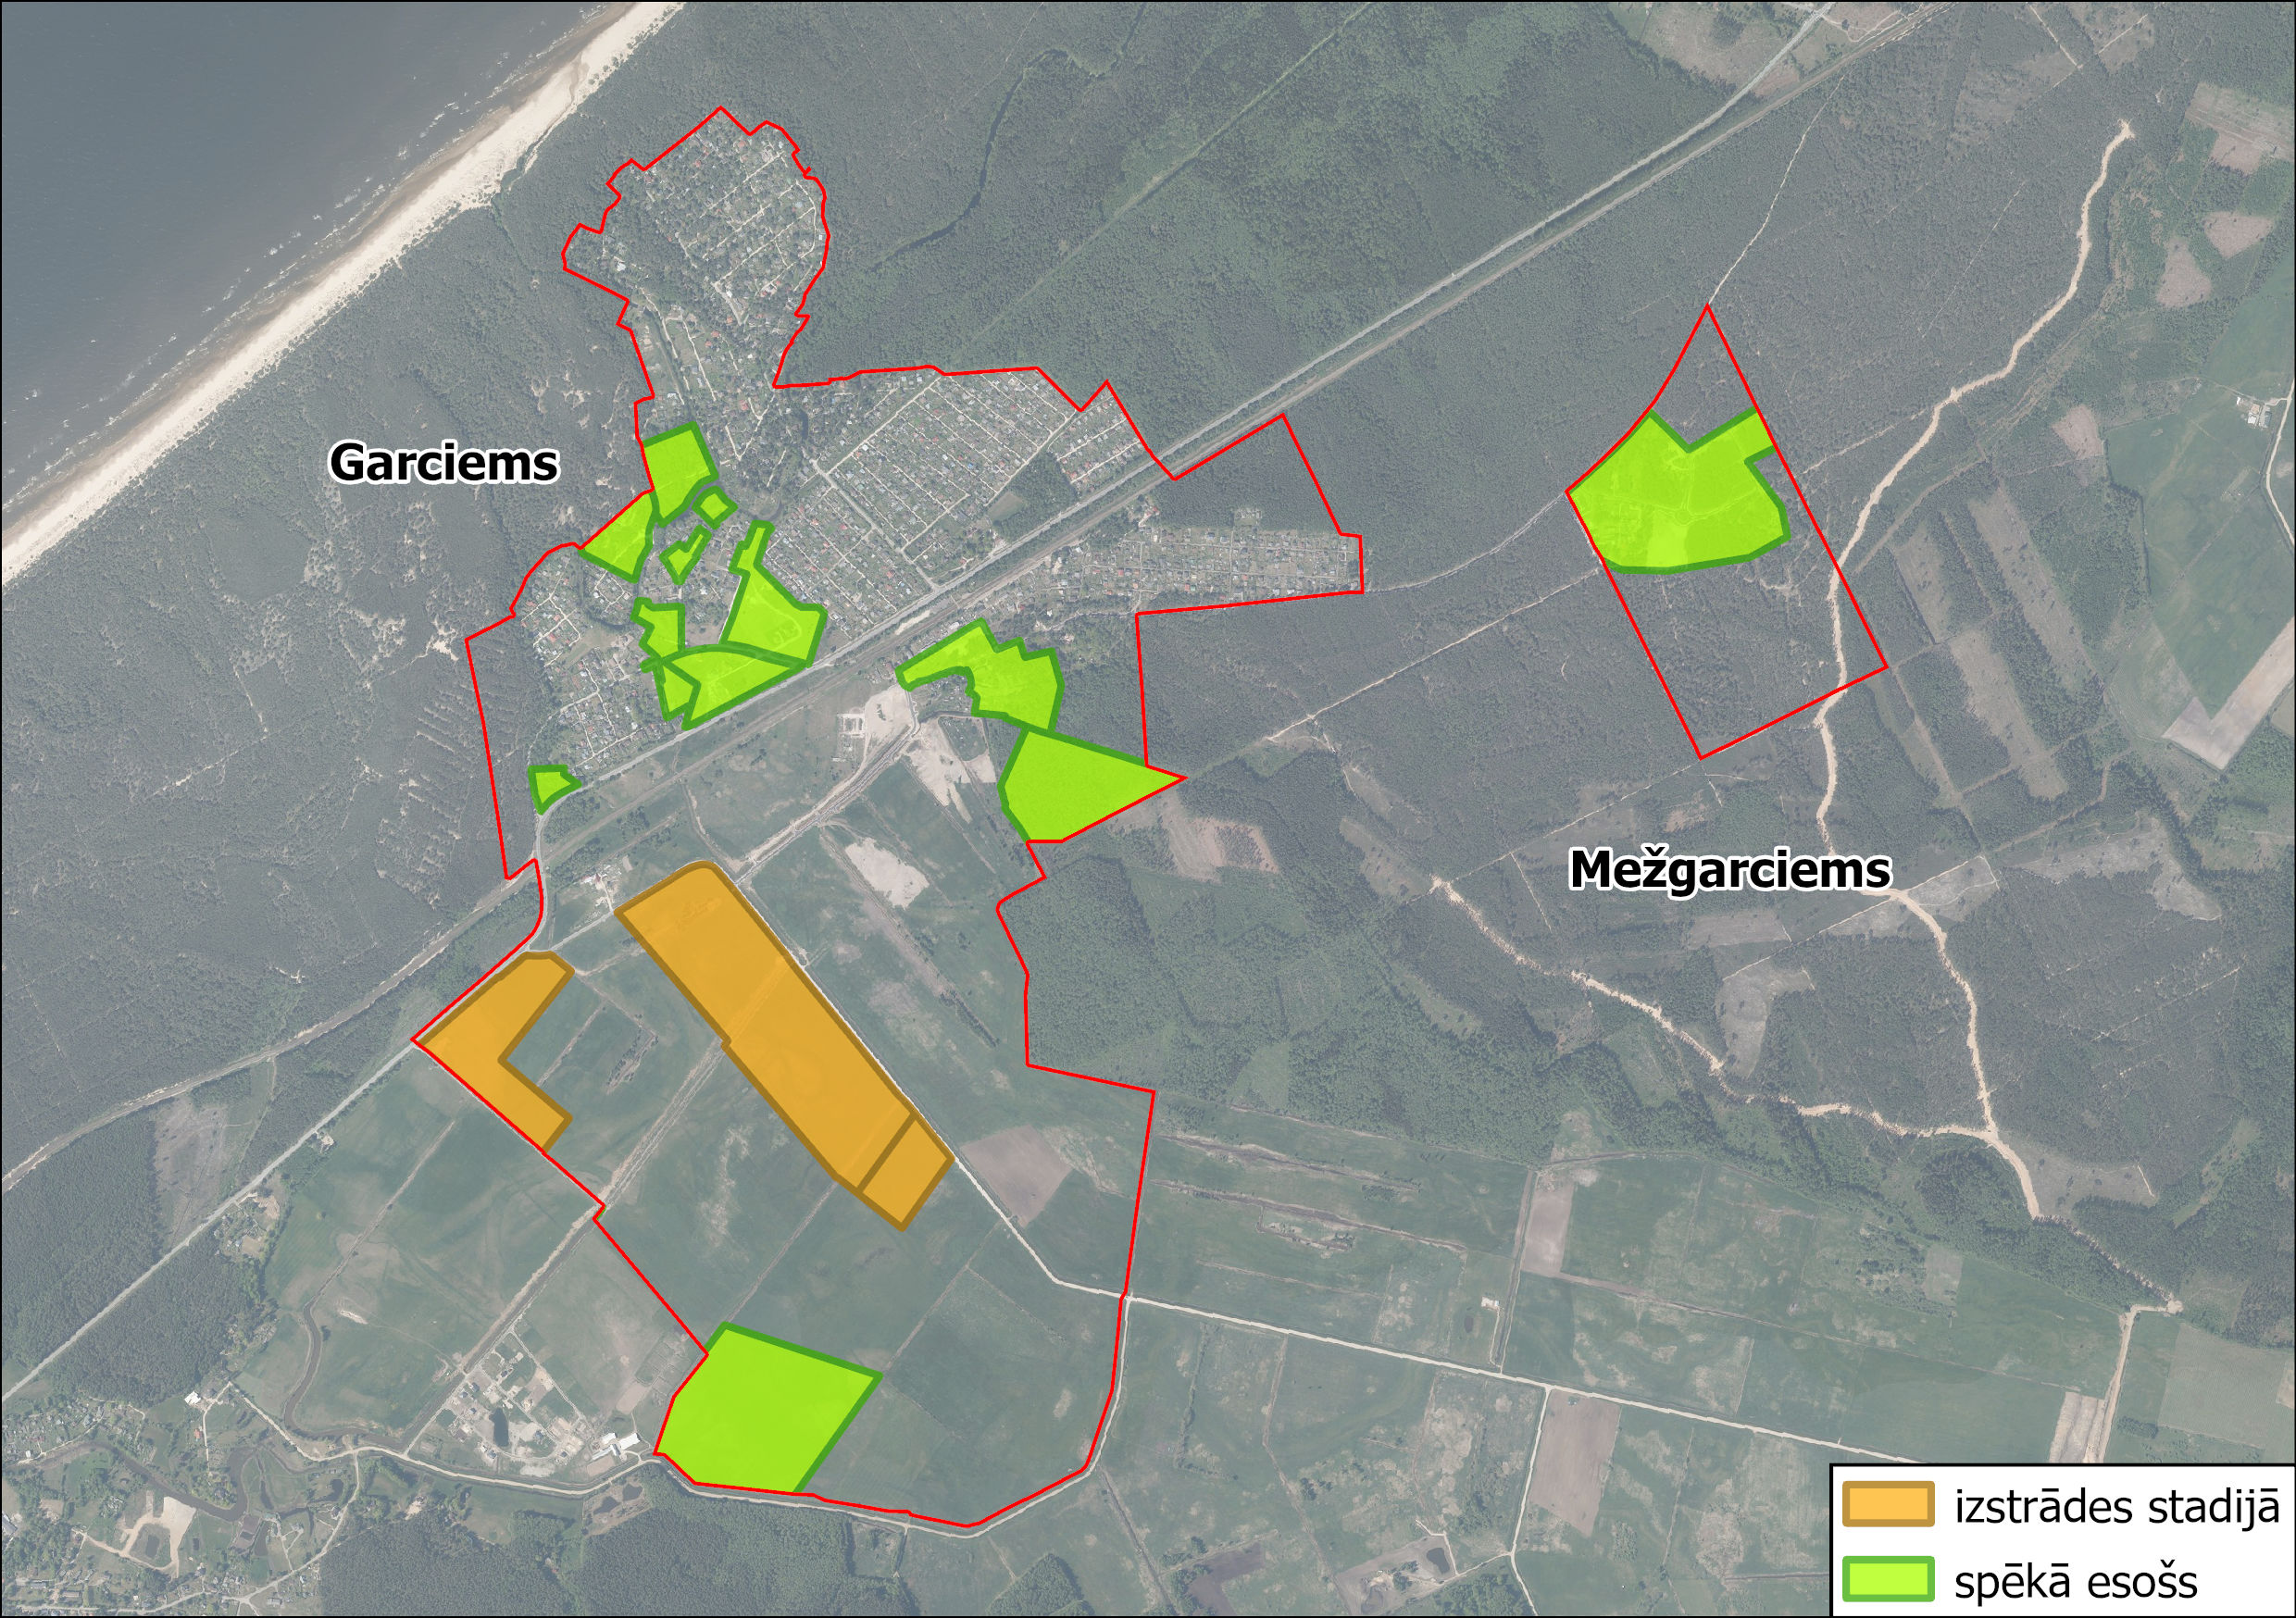
GARCIEMS UN MEŽGARCIEMS ŠOBRĪD

Slide 24
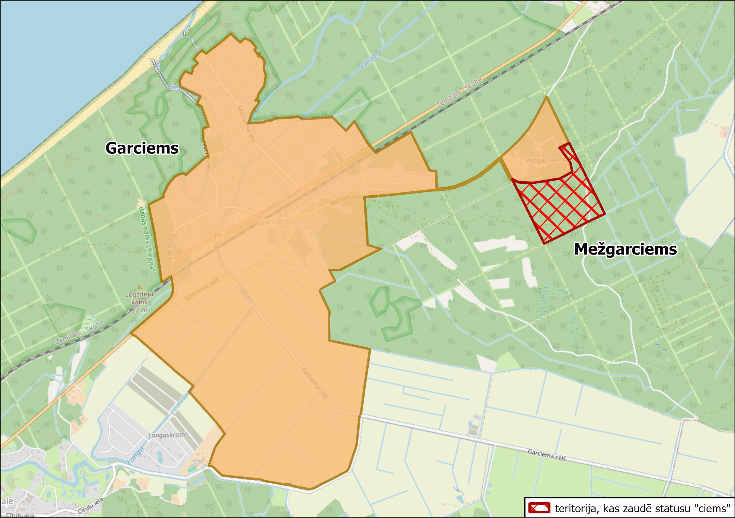
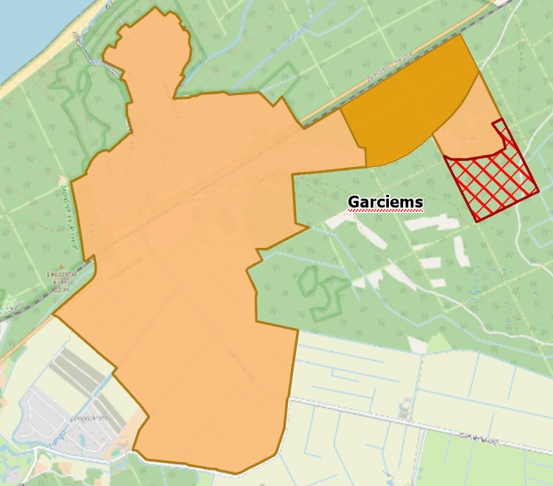
CIEMU ROBEŽAS TURPMĀK
Divi ciemi esošajās robežās, perspektīvā tuvinot Mežgarciemu ciema kritēriju izpildei, ja tas iespējams
Viens ciems - Garciems, apvienojot abus ciemus atbilstoši Ādažu novada ilgtspējīgas attīstības strateģijai
Mežgarciema attīstību dzīvojamai apbūvei ierobežo Ādažu lidlauka gaisa kuģu pacelšanās/nolaišanās 2 km sektors (TIN15)
LVM nepiekrīt iekļaut ciema robežās zemes vienību ar kadastra apzimējumu 80520081372
80520081372

Slide 25
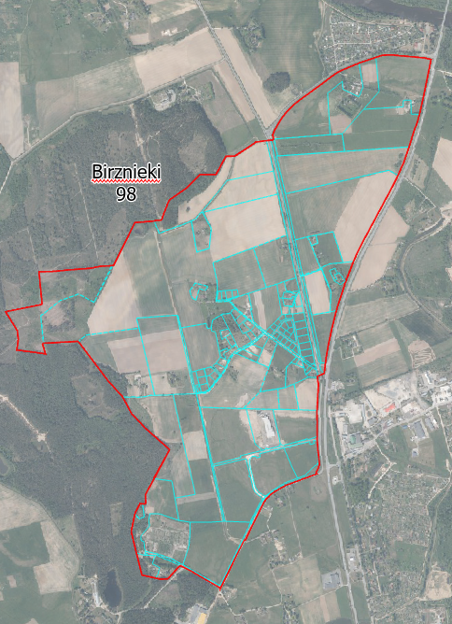
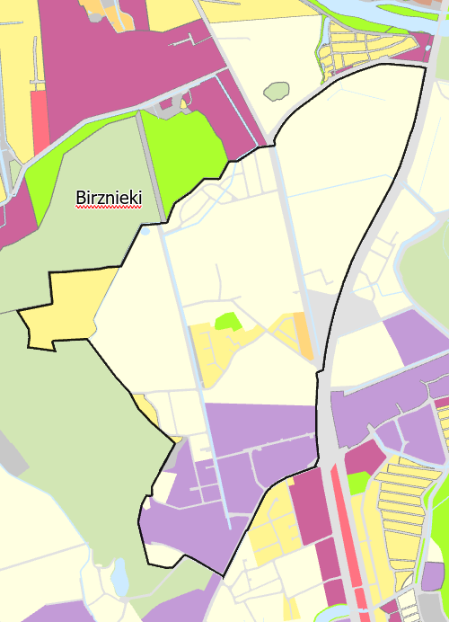
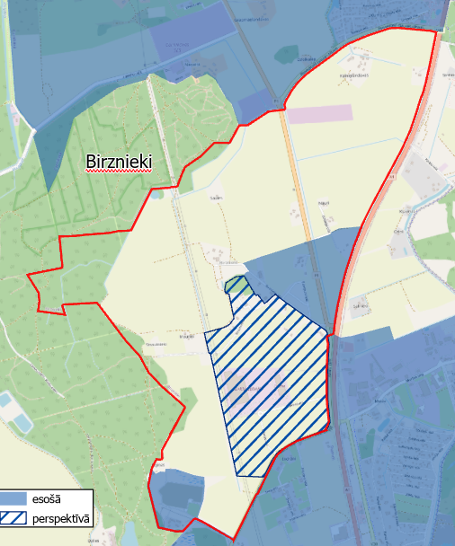
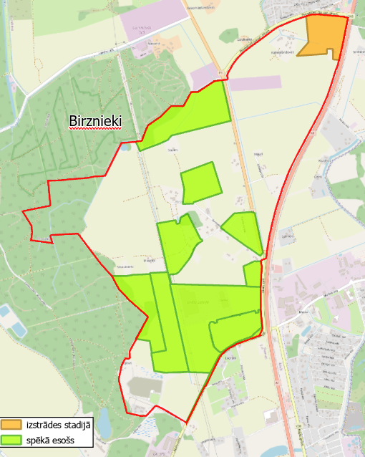
BIRZNIEKU ROBEŽAS ŠOBRĪD

Slide 26
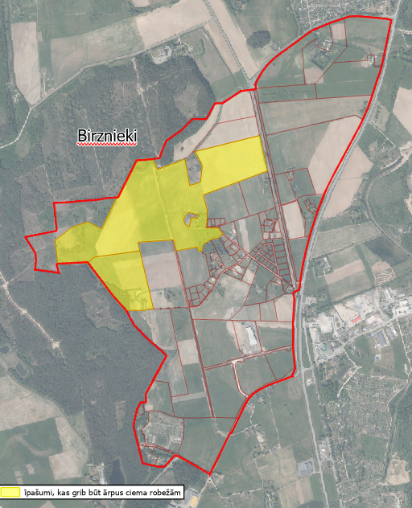
CIEMU ROBEŽAS TURPMĀK
Par Birznieku ciema robežu izmaiņām saņemti 2 iesniegumi no zemes īpašniekiem ar lūgumu izslēgt tos no ciema

Slide 27
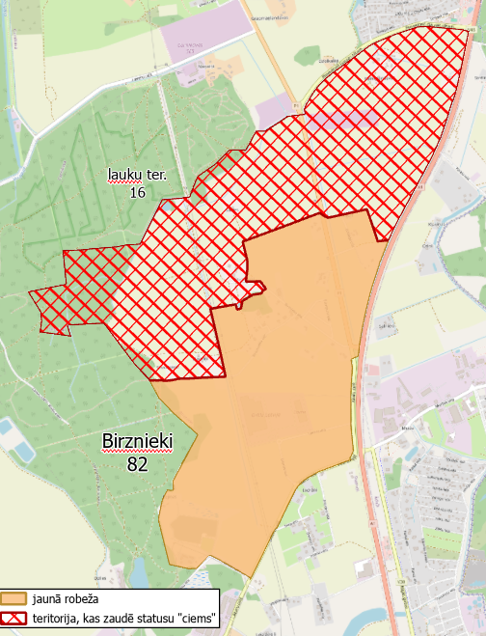
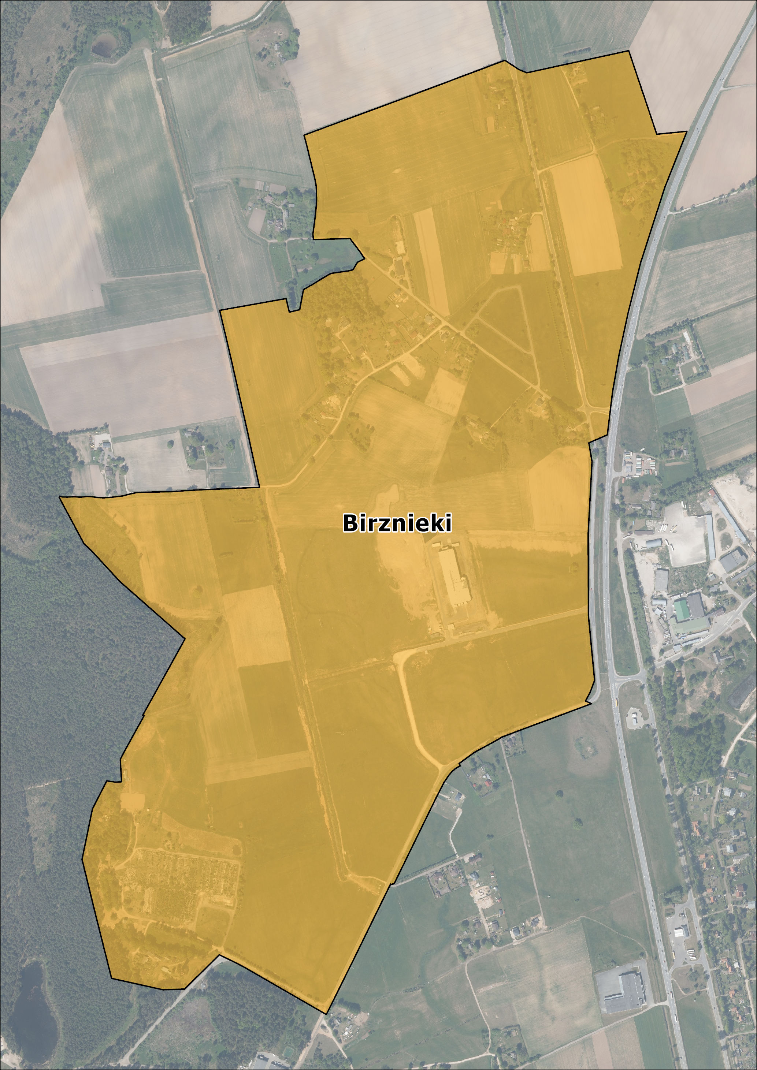
BIRZNIEKU ROBEŽAS TURPMĀK
Izslēgt no ciemiem lauksaimniecības un mežu teritorijas, kurās pārskatāmā nākotnē nav plānota inženiertīklu attīstība un apbūve
Atbilstoši Ādažu novada un Rīgas plānošanas reģiona ilgtspējīgas attīstības stratēģijām jaunu apbūvi plānot kompaktu, pie esošām vai plānotām komunikācijām, neapbūvēt mežus un dabiskas pļavas
Plānojot jaunu apbūvi, paredzēt publiskās ārtelpas un pakalpojumu zonu veidošanu
Ciemu attīstību ierobežo A1 autoceļš, nodalot no Ādažu pilsētas, kurā izvietoti pakalpojumi

Slide 28
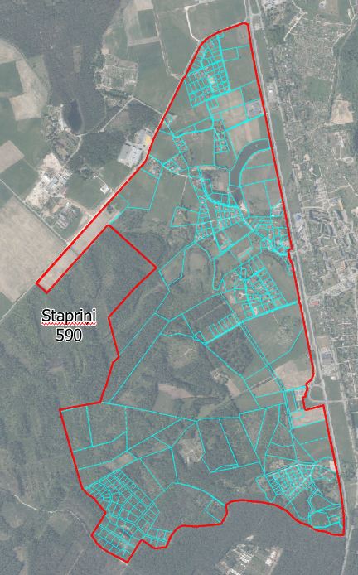
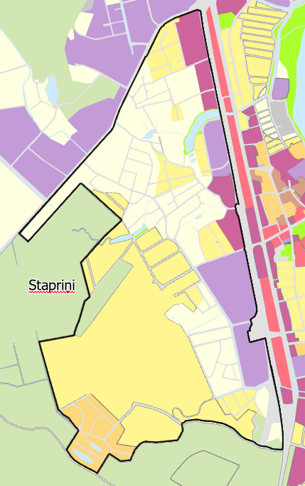
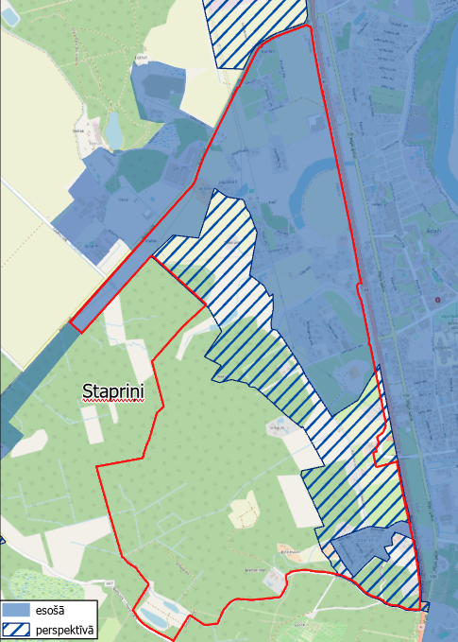
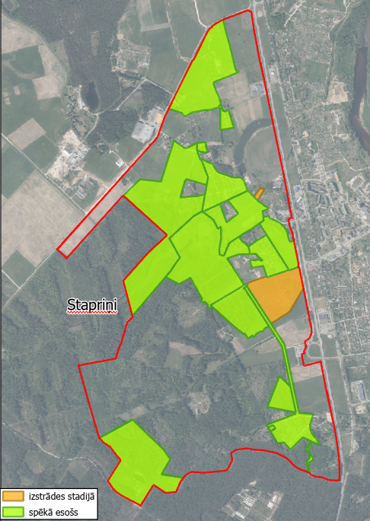
STAPRIŅI - ROBEŽAS ŠOBRĪD

Slide 29
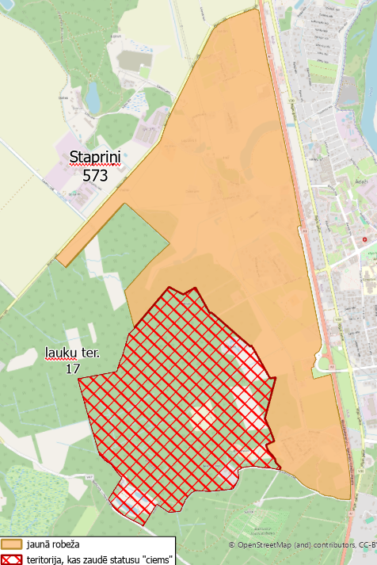
STAPRIŅU ROBEŽAS TURPMĀK
Izslēgt no ciemiem lauksaimniecības un mežu teritorijas, kurās pārskatāmā nākotnē nav plānota inženiertīklu attīstība un apbūve
Atbilstoši Ādažu novada un Rīgas plānošanas reģiona ilgtspējīgas attīstības stratēģijām jaunu apbūvi plānot kompaktu, pie esošām vai plānotām komunikācijām, neapbūvēt mežus un dabiskas pļavas
Plānojot jaunu apbūvi, paredzēt publiskās ārtelpas un pakalpojumu zonu veidošanu
Ciemu attīstību ierobežo A1 autoceļš, nodalot no Ādažu pilsētas, kurā izvietoti pakalpojumi

Slide 30
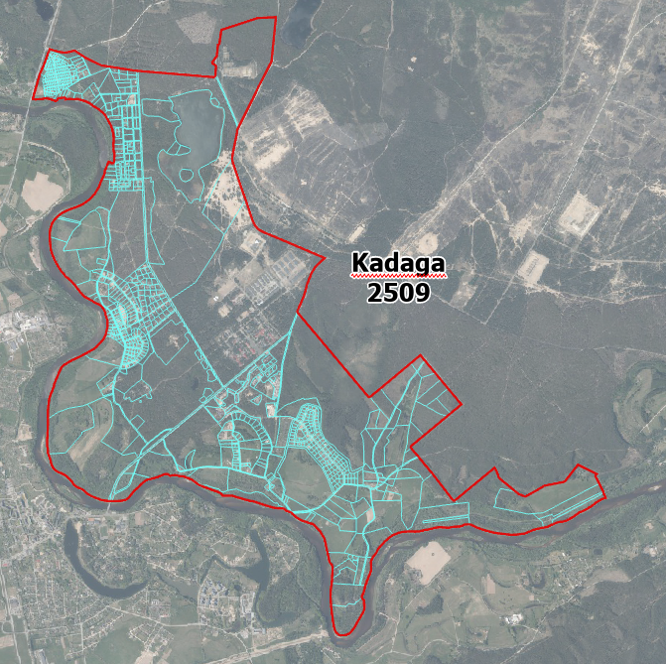
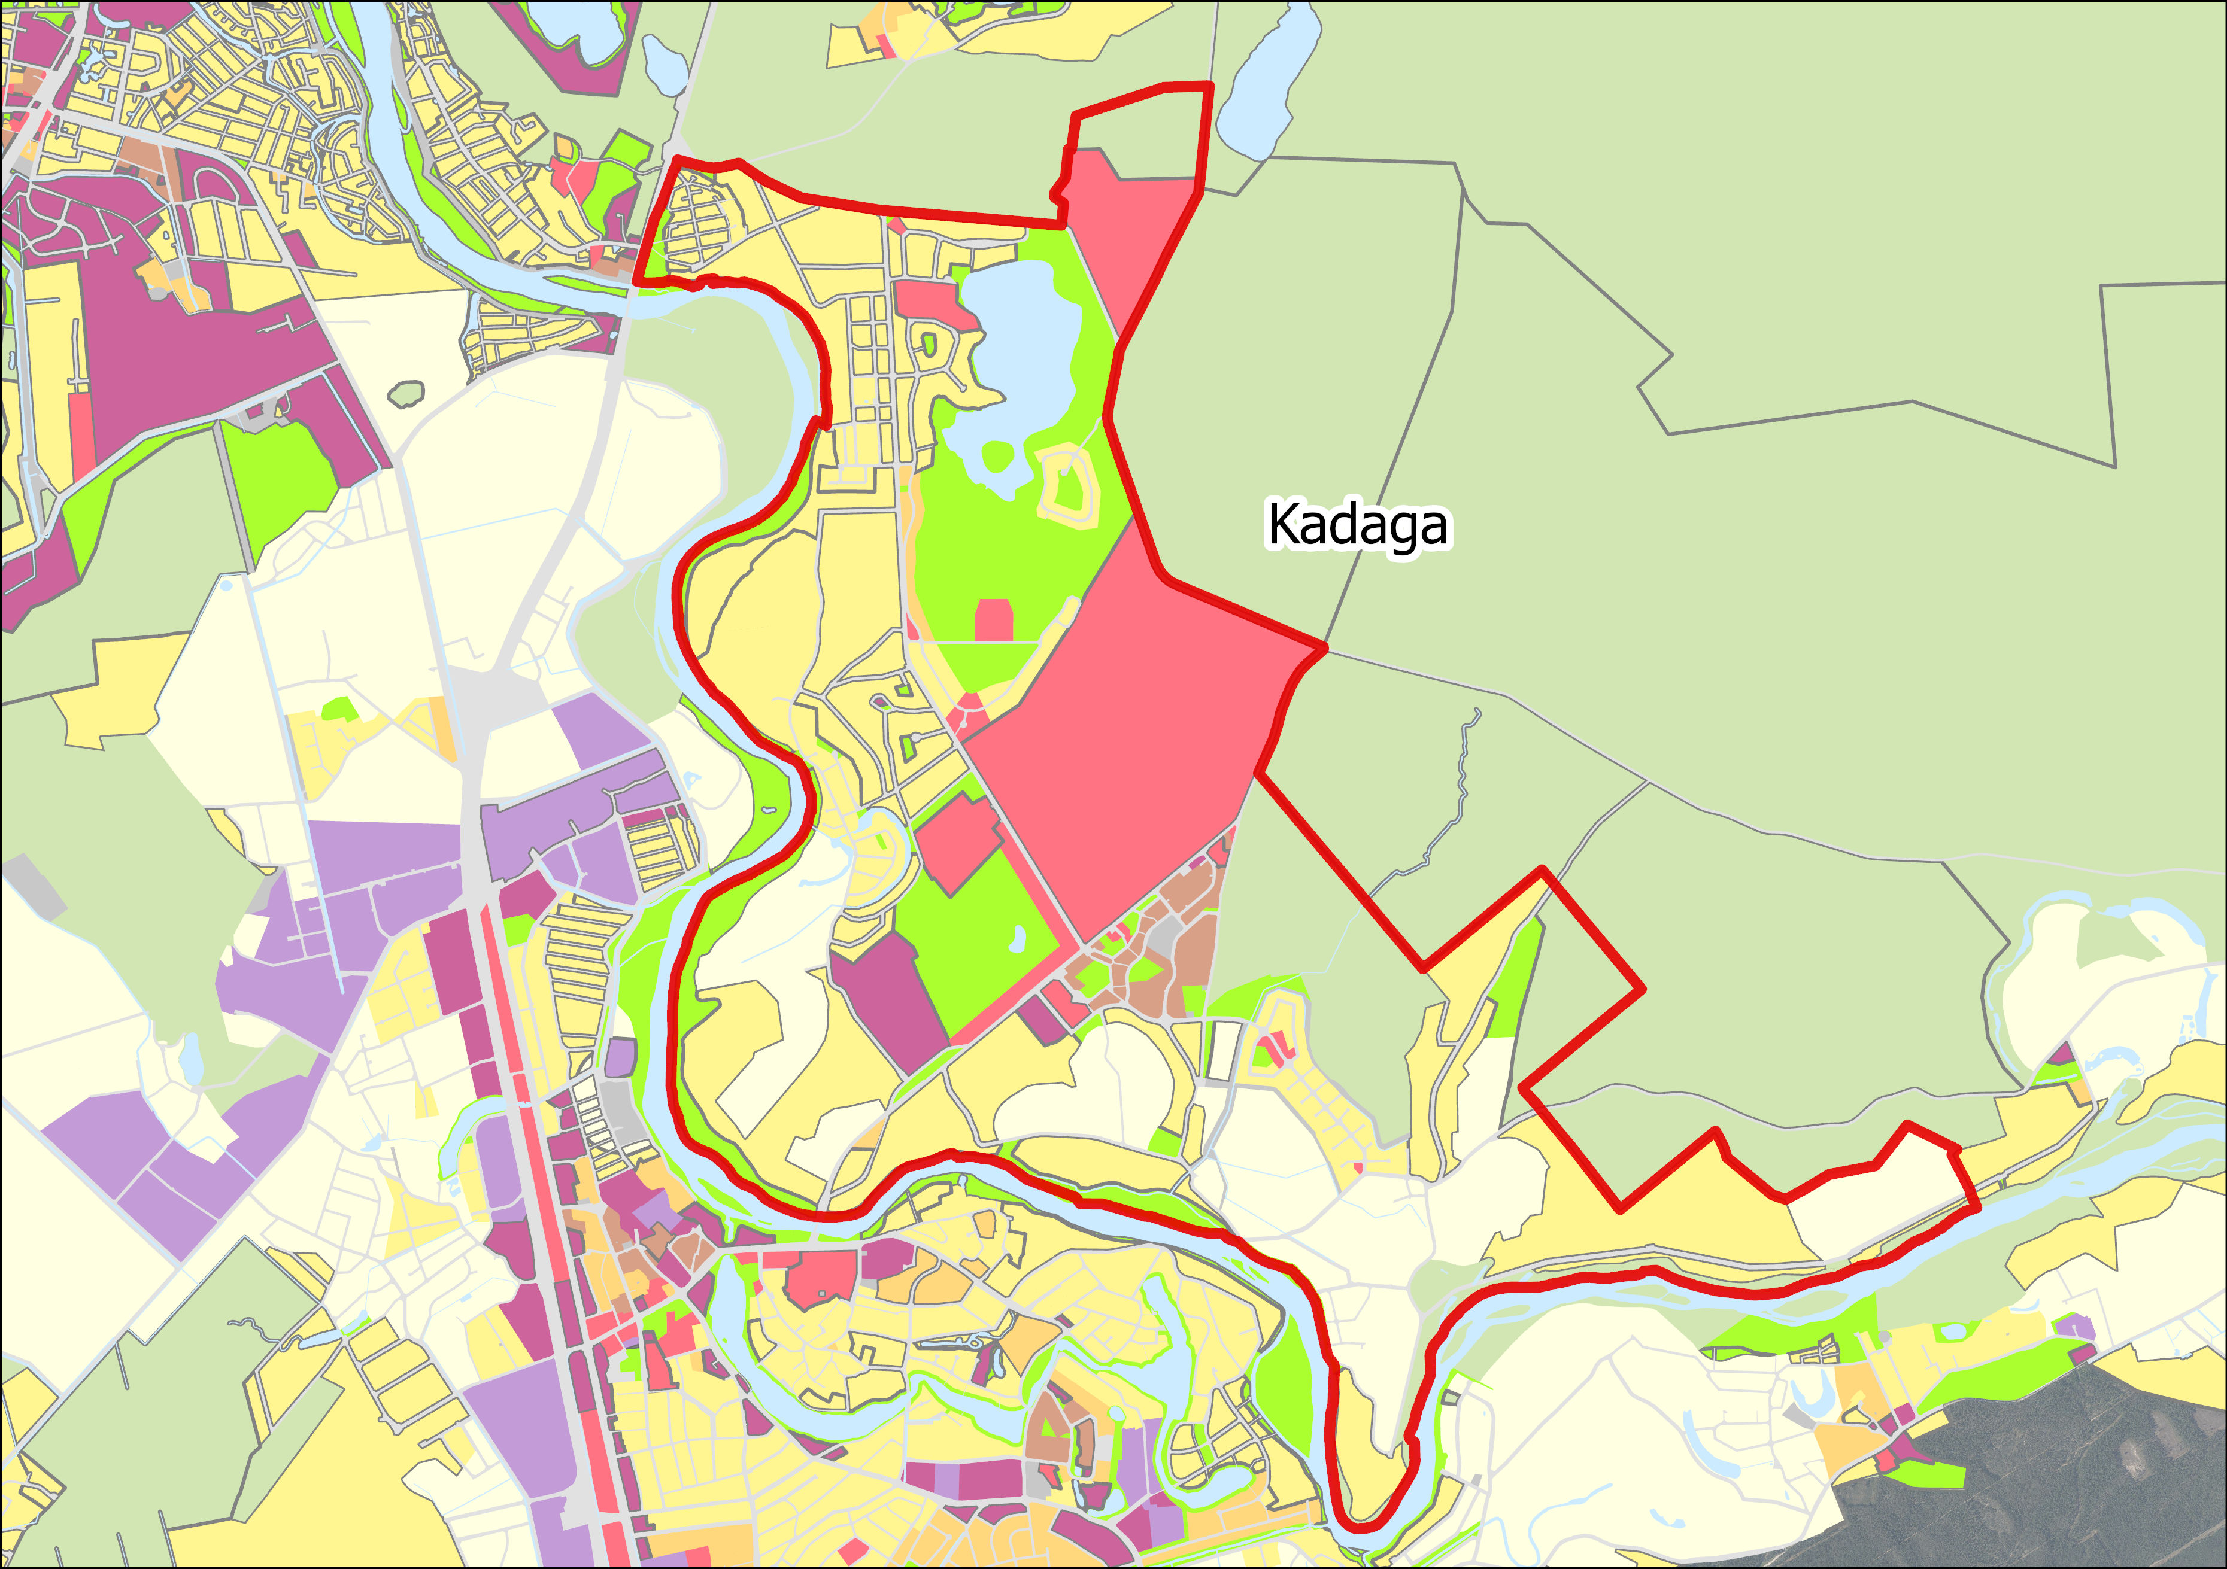
KADAGA - ROBEŽAS ŠOBRĪD

Slide 31
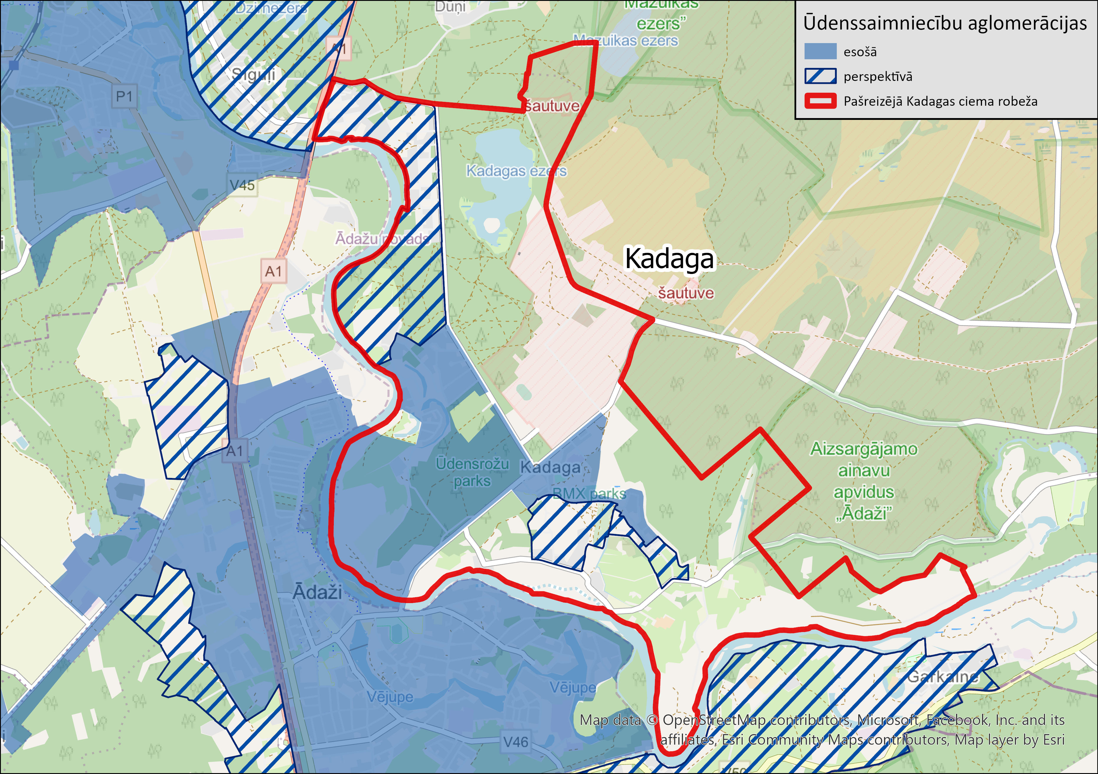
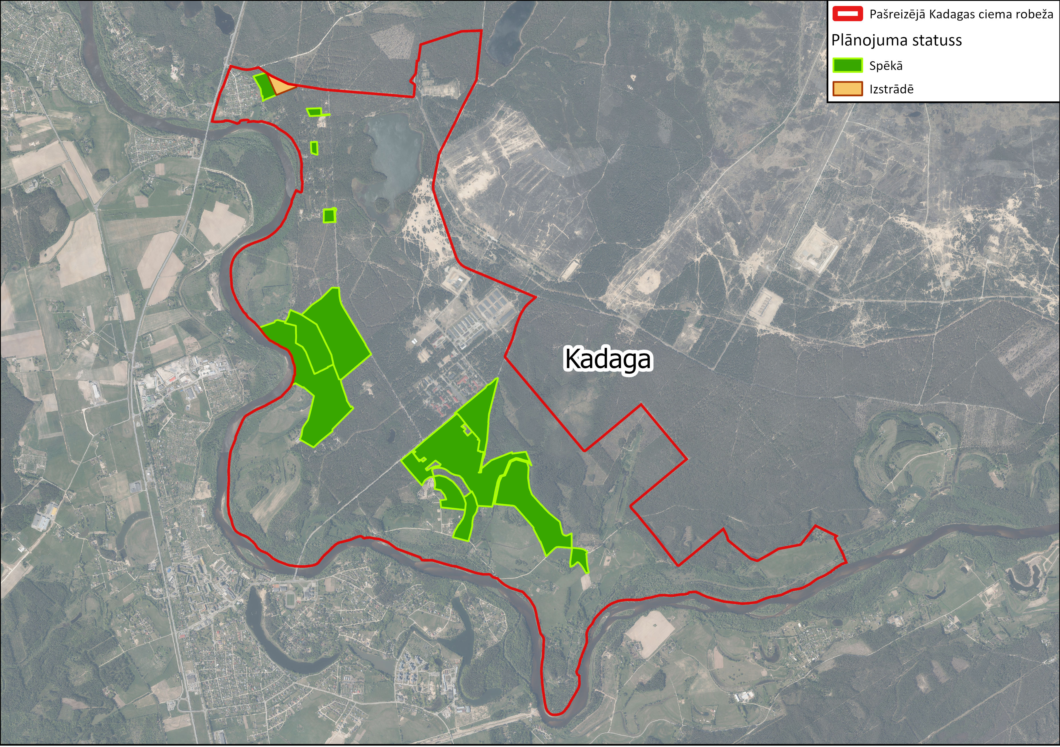
KADAGA - ROBEŽAS ŠOBRĪD

Slide 32
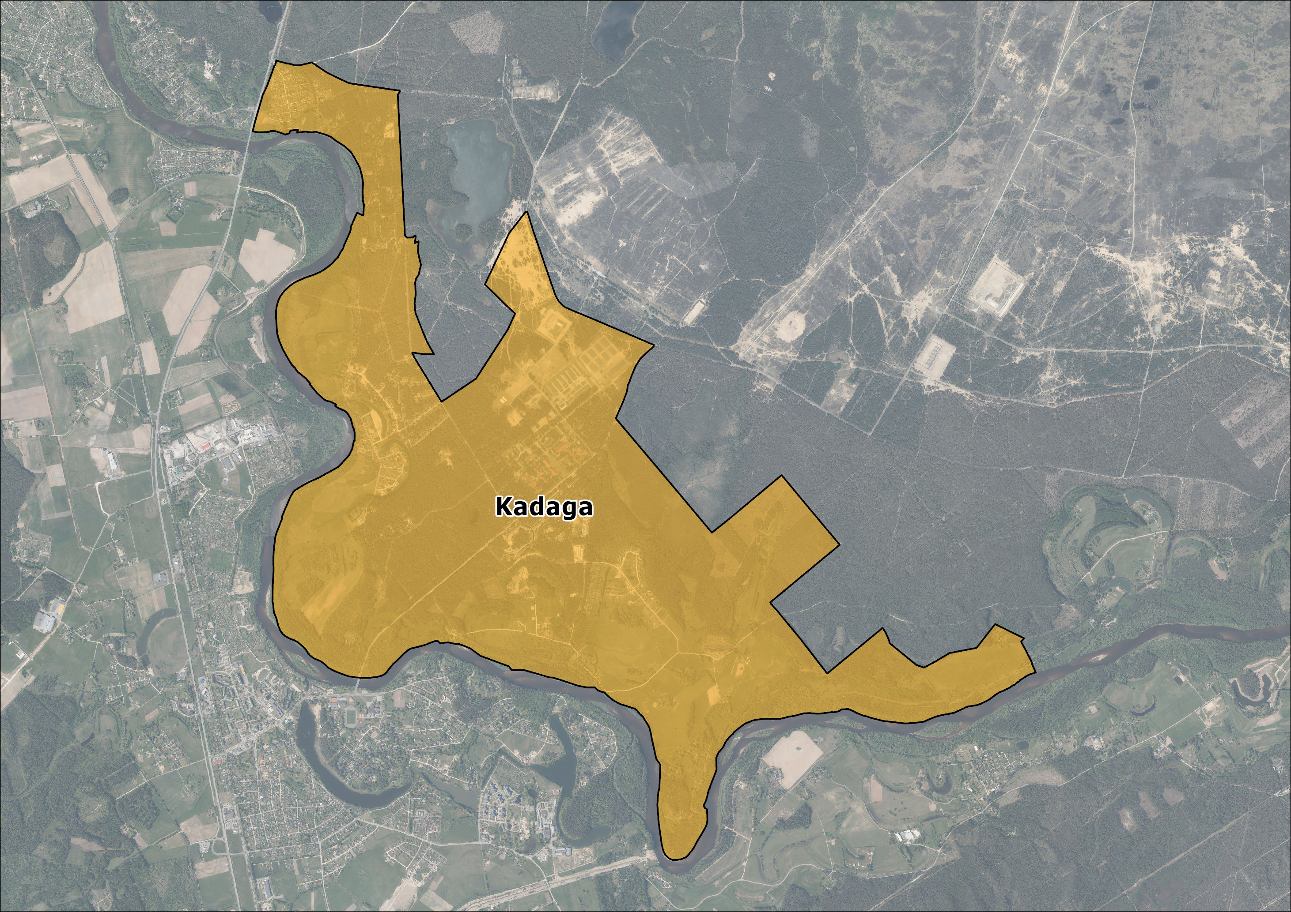
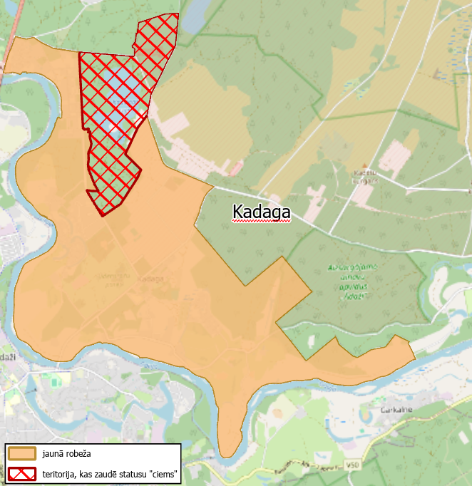
KADAGAS CIEMA ROBEŽAS TURPMĀK 1.variants
Izslēgta detālplānojuma īpašumiem «Smiltāji», «Asari» un «Vēži» teritorija (apstiprināts 24.04.2007., nav īstenots) – atcelts ar Ādažu novada domes 25.07.2024. lēmumu Nr. 278 un saistošajiem noteikumiem Nr. 35/2024
VAMOIC neiebilst AiM īpašuma izslēgšanai no ciema

Slide 33
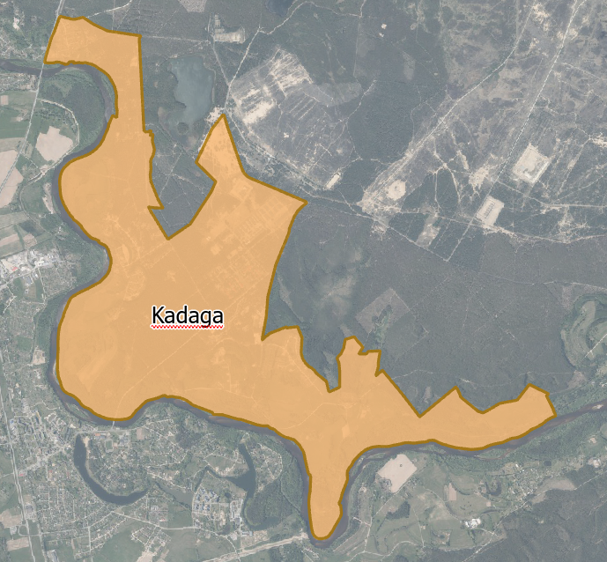
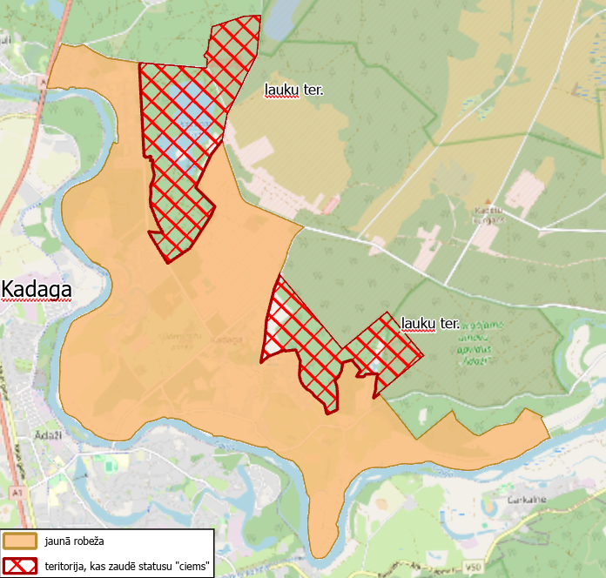
KADAGAS CIEMA ROBEŽAS TURPMĀK 2.variants
Izslēgta detālplānojuma īpašumiem «Smiltāji», «Asari» un «Vēži» teritorija (apstiprināts 24.04.2007., nav īstenots) – atcelts ar Ādažu novada domes 25.07.2024. lēmumu Nr. 278 un saistošajiem noteikumiem Nr. 35/2024
Izslēgta Utupurva teritorija NBS poligona ielokā kā nepiemērota dzīvojamai apbūvei un visa slapjā meža teritorija
Izslēgtas mežu un applūstošās teritorijas starp Vecštāles ceļu un Gauju
VAMOIC neiebilst AiM īpašuma izslēgšanai no ciema

Slide 34
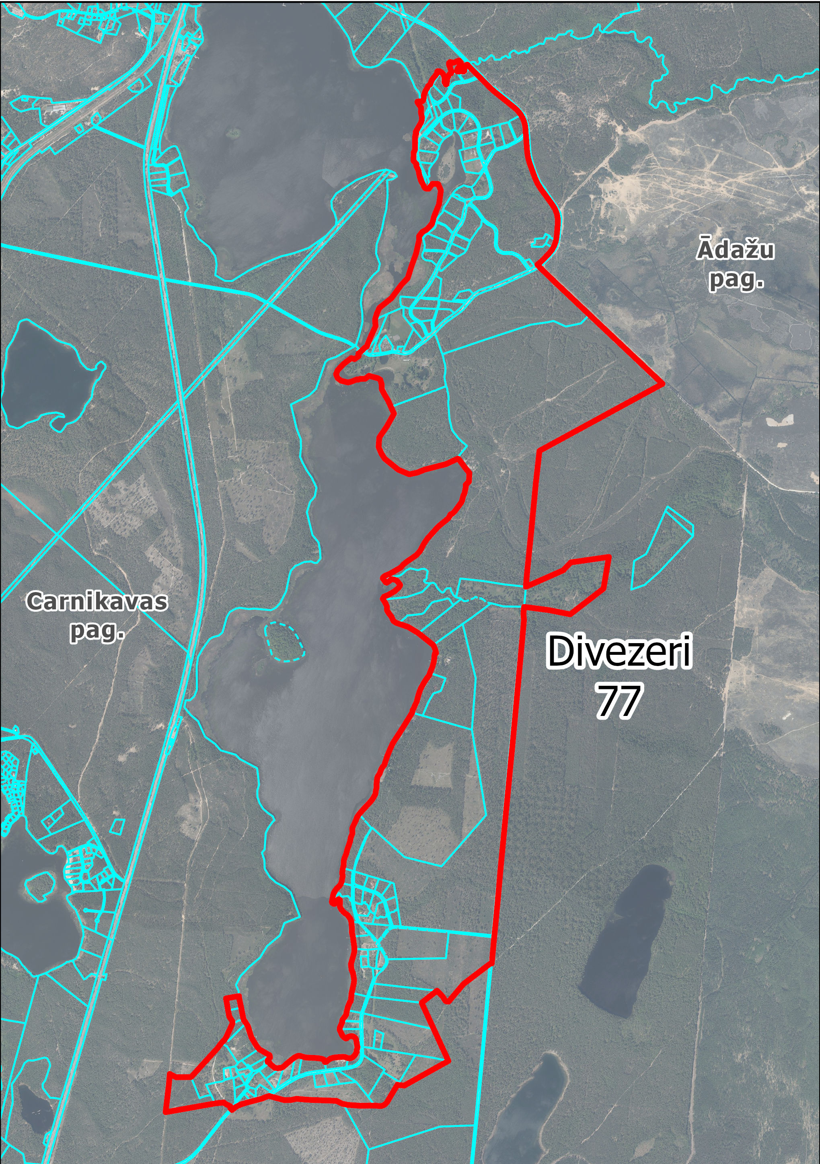
DIVEZERI ŠOBRĪD

Slide 35
DIVEZERI ŠOBRĪD

Slide 36
DIVEZERI TURPMĀK
Divezeru ciems esošajās robežās, perspektīvā tuvinot to ciema kritēriju izpildei, ja tiek īstenoti detālplānojumi
Divezeru ciems atbilstoši esošai apbūvei – varbūt 2 ciemi?
Bez ciema statusa kā lauku teritorija, kura nav paredzēta intensīvai apbūvei, saglabājot un attīstot viensētu apbūvi
Iespēja noteikt mazciemu, ja nepieciešams

Slide 37
CIEMU ROBEŽAS
Pirms 10 gadiem, izstrādājot šobrīd spēkā esošo teritorijas plānojumu, bijuši 2 varianti ciemu robežām, vienā no tiem Ādažu ciema (tagad – pilsētas) robeža noteikta šaurākās robežās, atstājot daļu no tā kā lauku teritoriju ārpus ciema

Slide 38
PILSĒTAS UN CIEMU ROBEŽAS KOPSKATĀ TURPMĀK
?

Slide 39
LŪDZAM PIEŅEMT ZINĀŠANAI UN SNIEGT VIEDOKĻUS, PRIEKŠLIKUMUS!

